Slide 1

Data Models and Query Languages
of Knowledge Graph
知识图谱
数据模型与查询语言
邹磊
北京大学
zoulei@pku.edu.cn

Slide 2
目 录
RDF图数据模型与SPARQL查询语言
属性图数据模型与Cypher查询语言
TinkerPop图计算框架与Gremlin图遍历语言及遍历机

Slide 3
Part 1
RDF图数据模型与SPARQL查询语言

Slide 4
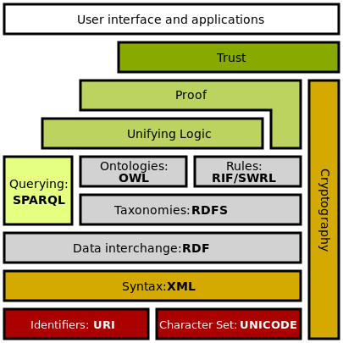
背景介绍
资源描述框架(RDF)数据
RDF是知识图谱数据的事实标准
RDF是由W3C组织提出的一种描述资源概念模型的语言
RDF是语义网的一个基石
语义网的目标是网络上的资源是“机器可理解”(Machine understandable)

Slide 5
背景介绍
资源描述框架（RDF）发展简史
1.1997 年10 月，万维网联盟（W3C）发布了第一个公开版本RDF 的草稿
由W3C 一个工作组发布的，该工作组包含了来自IBM、微软、网景公司（Netscape）、诺基亚、路透社、SoftQuad 以及美国密歇根大学的代表所组成
2.1999 年，W3C 发布了第一版推荐的RDF 模型与语法的描述
描述了RDF 的数据模型以及基于XML 的序列化方法
3.2004 年，RDF 1.0 被提出来
提出了关于RDF 的一组六个描述文档：The RDF Primer、RDF Concepts and Abstract、RDF/XML Syntax Specification (revised)、RDF Semantics、RDF Vocabulary Description Language 1.0 和The RDF Test Cases
4.2014 年，RDF 1.1 被提出来
RDF 1.1 包含六个文档：RDF 1.1 Primer、RDF 1.1 Concepts and Abstract Syntax、RDF 1.1 XML Syntax、RDF 1.1 Semantics、RDF Schema 1.1 和RDF 1.1 Test Cases

Slide 6
背景介绍
常见RDF图数据库系统
系统名称 | 系统特点 | 网址
gStore | 北京大学研发的国产RDF 图数据库系统 | http://www.gstore.cn/
Virtuoso | RDF 图数据库系统，用于为DBpedia RDF 数据集提供官方查询接口 | https://virtuoso.openlinksw.com/
Jena | 惠普开发的开源RDF 图数据库 系统，已经被Apache 基金会管理 | http://jena.apache.org/
Blazegraph | RDF 图数据库系统，用于为Wikidata RDF 数据集提供查询接口 | https://blazegraph.com/
RDF-3X | 德国马克斯·普朗克研究院开发的RDF 图数据库系统

Slide 7

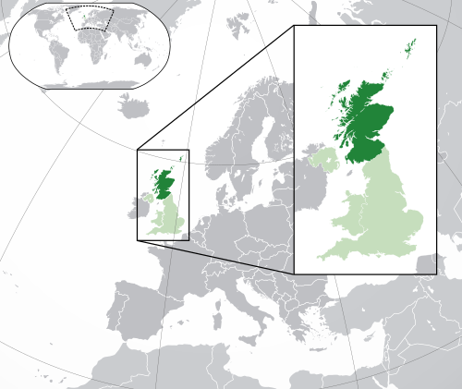
RDF图数据模型
资源描述框架(RDF)数据示例
http://dbpedia.org/resouce/Scotland
RDF中任何实体都被称之为资源(Resource)，用一个统一的国际化标识符（IRI，Internationalized Resource Identifier）来唯一标识；
资源的属性可以被定义；
资源间关系可以被定义；
http://dbpedia.org/resource/University_of_Glasgow
http://dbpedia.org/ontology/located_in

Slide 8
RDF图数据模型
RDF资源
现实世界中每个概念、实体和事件都可以对应一个资源，可以表示具体的事物也可以是抽象的概念，以及属性;
每个资源都用IRI（Internationalized Resource Identifier，国际化资源标识符）进行标识;
RDF 允许引入不包含任何IRI 标示的资源，被称为空白结点或者匿名资源，用于标示一种存在变量。空白结点不能用IRI 来全局处理，所以为了区分不同的空白结点，RDF 解析器一般会为每个空白结点分配一个系统生成的内部名。

Slide 9
RDF图数据模型
国际化资源标识符IRI
IRI 是一个用来标识资源的字符串，是数据集中资源的一个唯一的身份ID；当原始的IRI长度过长时，为了方便表达可以引入前缀（prefix）命名空间等方式来简化，以下是常见前缀
前缀 | IRI
rdfs: | http://www.w3.org/2000/01/rdf-schema#
rdf: | http://www.w3.org/1999/02/22-rdf-syntax-ns#
xsd: | http://www.w3.org/2001/XMLSchema#
sfn: | http://www.w3.org/ns/sparql#
dbr: | http://dbpedia.org/resource/
dbo: | http://dbpedia.org/ontology/
dbp: | http://dbpedia.org/property/

Slide 10
RDF图数据模型
RDF三元组
每个资源的一个属性及属性值，或者它与其他资源的一条关系，都被表示成<主体, 谓词, 客体>的三元组形式，一个三元组又称为陈述
所谓主体，它是一个资源或者是一个空白节点；
所谓属性/谓词，是用来描述资源之间的语义关系，或者描述某个资源和属性值之间的关系；
所谓客体，它可以是一个资源，也可以是一个字面值，也可以是一个空白节点

Slide 11
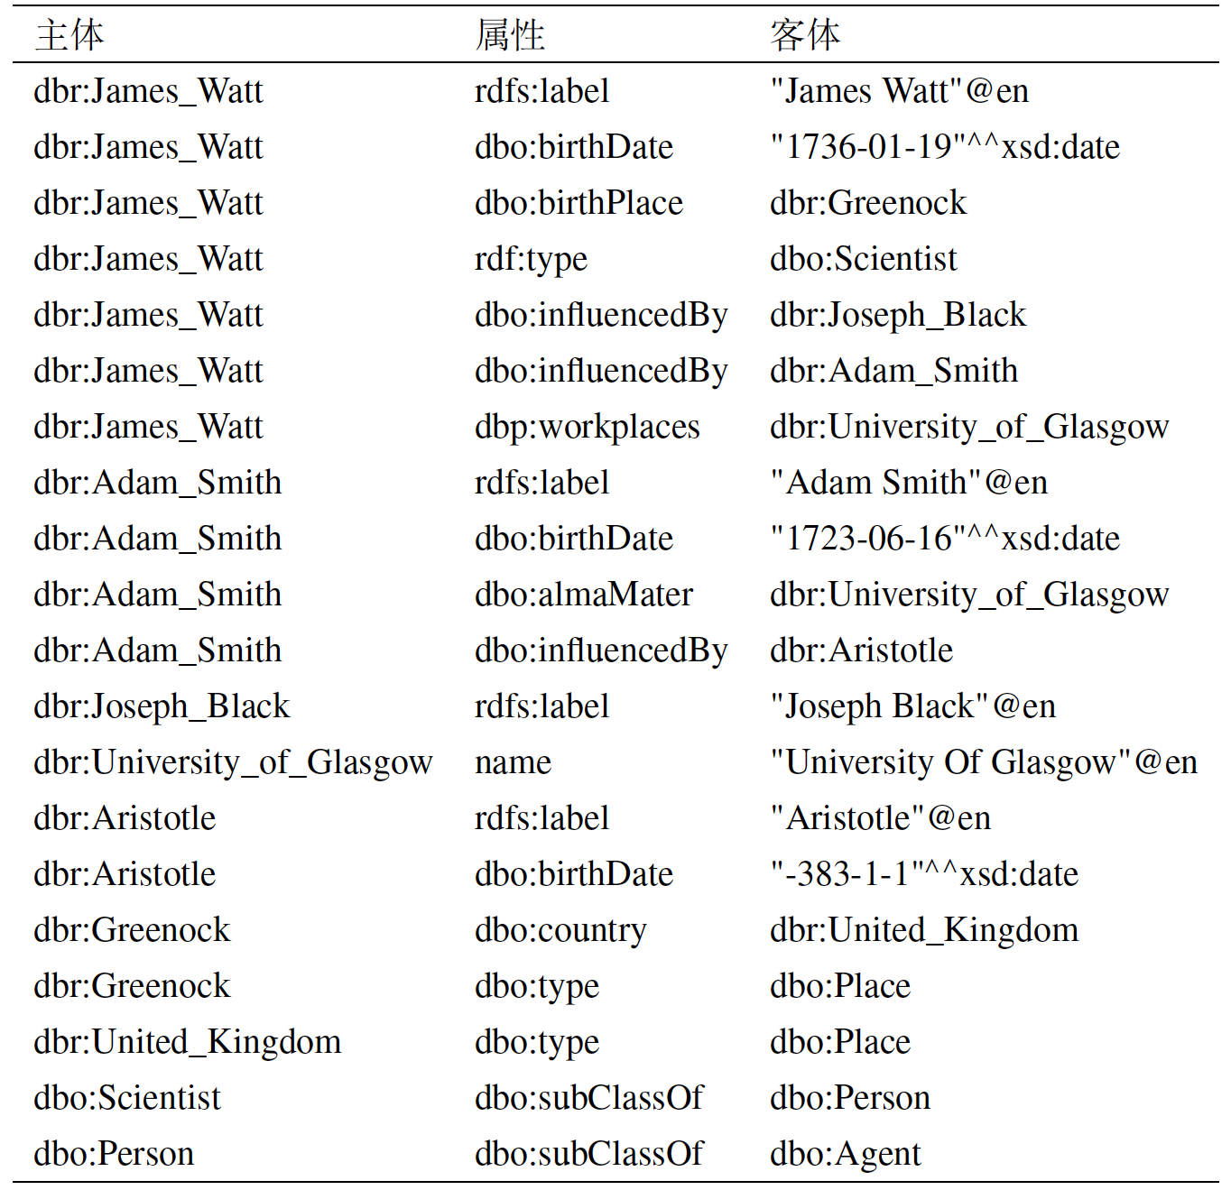
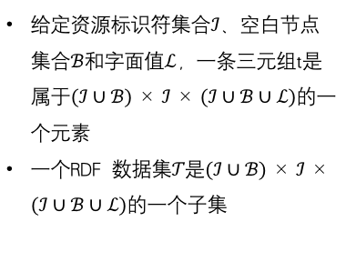
RDF图数据模型
RDF数据集
给定资源标识符集合$ℐ$、空白节点集合$ℬ$和字面值$ℒ$，一条三元组t是属于$(ℐ∪ℬ)×ℐ×(ℐ∪ℬ∪ℒ)$的一个元素
一个RDF 数据集$𝒯$是$(ℐ∪ℬ)×ℐ×(ℐ∪ℬ∪ℒ)$的一个子集

Slide 12
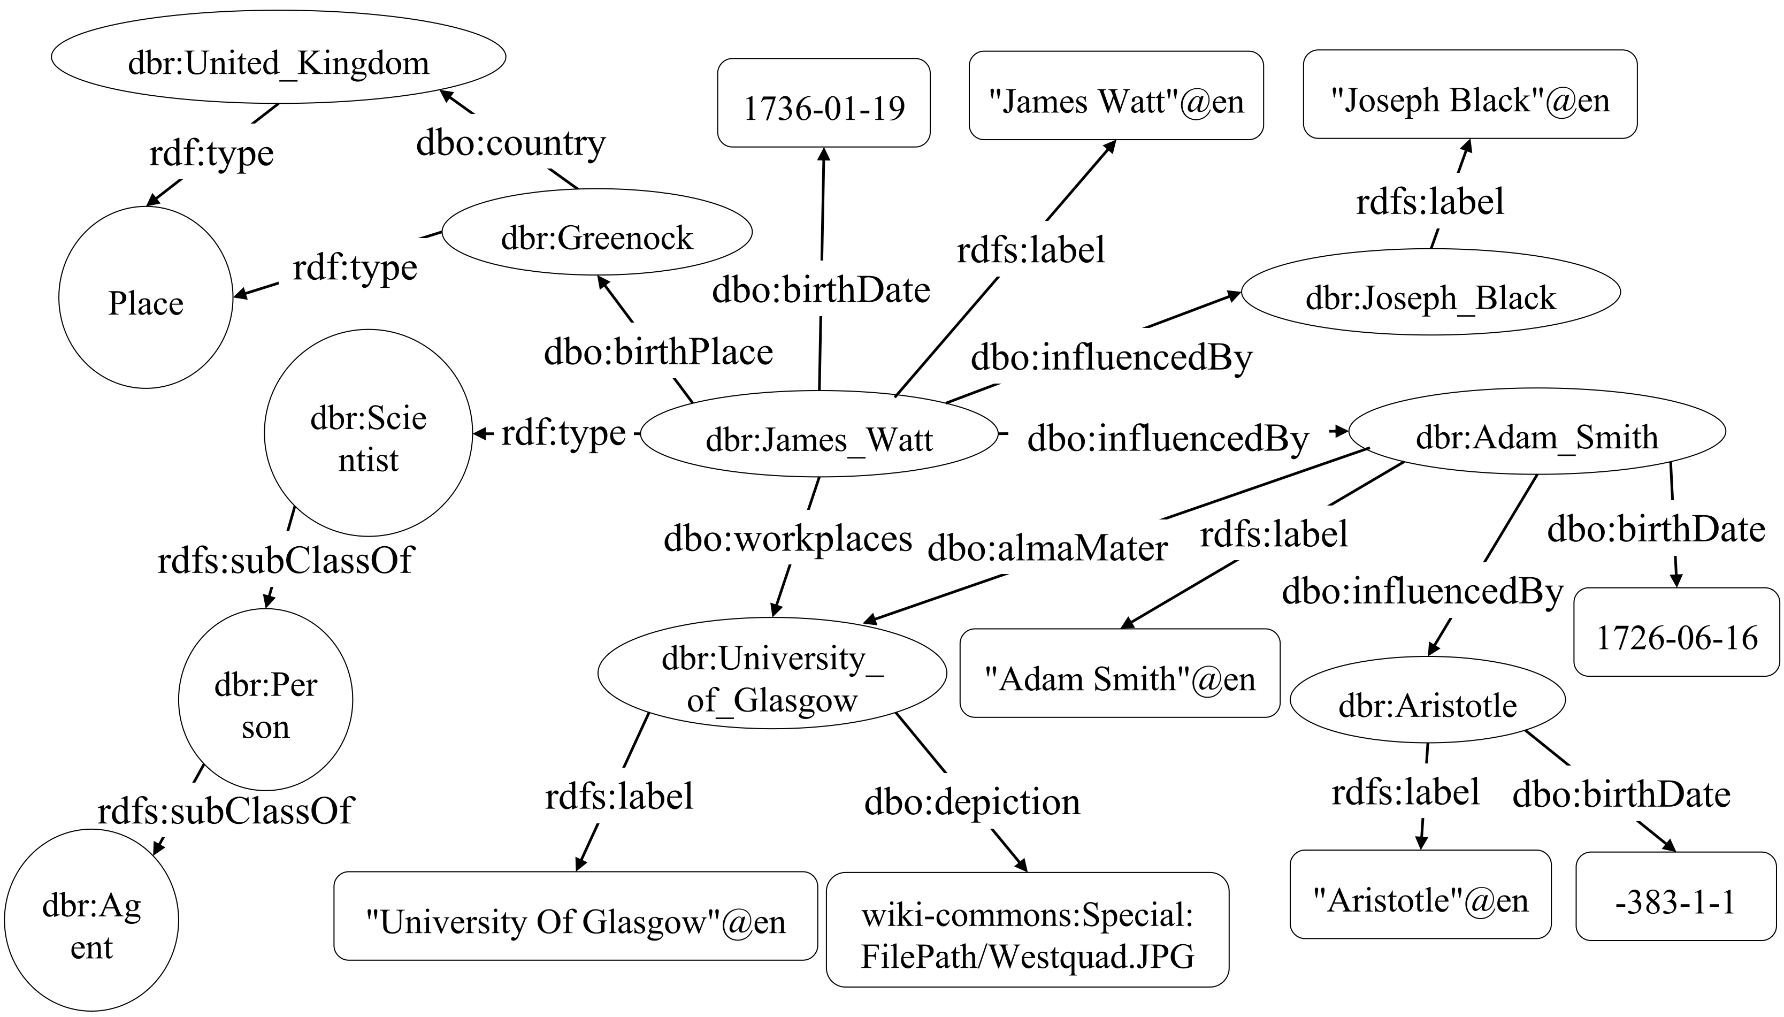
RDF图数据模型
RDF图
三元组的主体和客体就是RDF 图中的一系列节点
一个谓词的资源标识符在同一张图里可能充当节点，也可能充当边，

Slide 13
RDF图数据模型
RDF字面值
在RDF 的定义中，字面值只会出现在RDF 三元组的客体中。有两种表达方式：
朴素文本(plain literals)，也就是普通意义上的字符串
类别化文本(typed literals)，可以指定某个字面值的数据类型，参考XML 语法中数据类型定义的[19]，包括xsd:integer, xsd:decimal 等

Slide 14
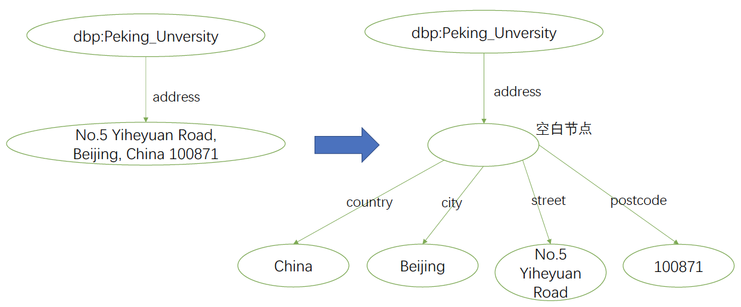
RDF图数据模型
RDF空白节点
空白节点(Blank Node) 是指没有统一资源标识符（IRI）同时在知识图谱数据集外部不需要直接访问的节点
空白节点的引入可以更加方便地表达多元关系和结构化的数据值

Slide 15
RDF图数据模型
RDF Schema
RDF Schema（简称RDFS），用来表达实体与类别，以及类别之间、以及属性与属性之间、属性的定义域、值域之间的关系
RDF 预定义了一些核心概念和核心属性，这些概念并不提供某个具体领域专用的类别和属性，但是RDFS 为定义某个领域的本体概念提供了基础

Slide 16
RDF图数据模型
RDF Schema
核心类
rdfs:Class: 所有类的类
rdfs:Resouce: 所有资源的类
rdfs:Literal: 所有字面值的类
rdfs:Property: 所有属性的类
核心属性
rdf:type: 连接一个资源和它属于的类别
rdfs:subClassOf: 连接一个类别和它的父类
rdfs:subPropertyOf: 连接一个属性和它的子属性
rdfs:domain: 定义一个属性的作用域（它的主语的类别）
rdfs:range: 定义一个属性的作用域（它的宾语的类别）

Slide 17
RDF图数据模型
RDF Schema核心类和核心属性举例
三元组 | 含义
dbp:James_Watt rdf:type dbo:British_Scientist | 实体“瓦特”是类别“英国科学家”之一
dbo:British_Scientist rdfs:subclass dbo:Scientist | 类别“英国科学家”属于类别“科学家”
dbo:birthPlace rdf:type rdfs:Property | birthPlace 是一个属性
dbo:birthPlace rdfs:domain dbo:Person | birthPlace 的主体一定是类别“人”的实体
dbo:birthPlace rdfs:range dbo:location | birthPlace 的客体一定是类别“地址”的实体

Slide 18
SPARQL查询语言
SPARQL查询语言简介
SPARQL
是W3C 制定的RDF 图数据的标准查询语言；
SPARQL 从语法上借鉴了SQL，同样属于声明式查询语言；
SPARQL 提供了强大的基于图匹配的查询功能，也包括可选匹配（OPTIONAL）、对结果的排序（ORDER BY）、去重（DISTINCT）和限定（LIMIT）及值约束条件(FILTER) 等多种操作符，以及直接回答YES/NO 的ASK 查询等其他形式的查询。同时，SPARQL 语句也具备增、删、改的功能；
具体语法细节见SPARQL官网：https://www.w3.org/TR/rdf-sparql-query/

Slide 19
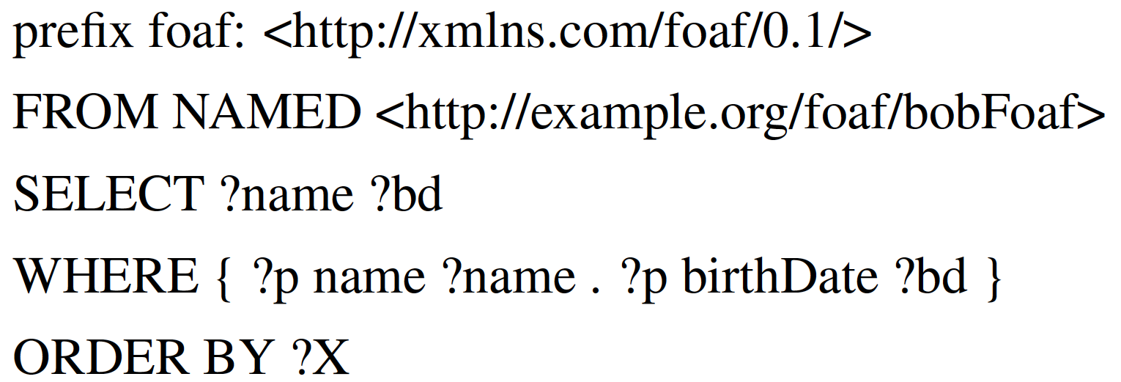
SPARQL查询语言
SPARQL语法
命名空间
数据集
查询方式
图模式
结果修饰

Slide 20
SPARQL查询语言
SPARQL命名空间
PREFIX 关键字是把前缀标签和IRI连接起来，一个有前缀的名称是由一个带前缀的标签和一个本地的名称所组成中，其中由冒号“:”来分开
常用的命名空间前缀与IRI 的关系之前已经显示了

Slide 21
SPARQL查询语言
SPARQL数据集
一个SPARQL 查询可以在包含一个或者多个RDF 数据图的RDF数据集上执行
指定使用默认图用关键字FROM，而指定使用某个命名图用关键字FROM NAMED

Slide 22
SPARQL查询语言
SPARQL的六种查询方式
1. 选择查询（SELECT 查询），用来从RDF 数据中选择出满足条件的值来构造一张关系表并返回；
2. 构造查询（CONSTRUCT 查询），用来从RDF 数据中选择出满足条件的值并用这些值按条件构造一个新的RDF 数据；
3. 询问查询（ASK 查询），用来从RDF 数据中判定出RDF 数据中是否有满足条件的值并返回True/False；
4. 描述查询（DESCRIBE 查询），用来从RDF 数据中选择出一个RDF 数据图来描述某些特点的资源；
5. 插入语句（INSERT 语句），向RDF 数据中插入一个或者多个三元组；
6. 删除语句（DELETE 语句），从RDF 数据中删除一个或者多个三元组。

Slide 23
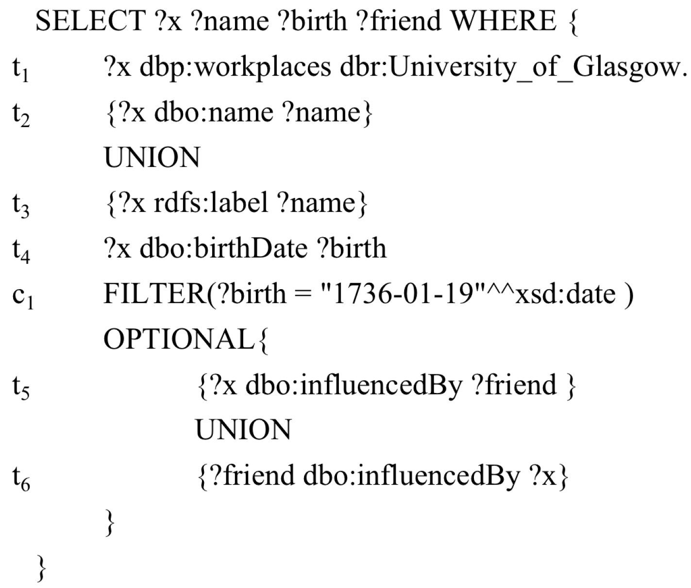
SPARQL查询语言
SPARQL图模式
本章主要介绍选择（SELECT）语句，其中WHERE子句中表示查询语句的正文部分称为图模式

Slide 24
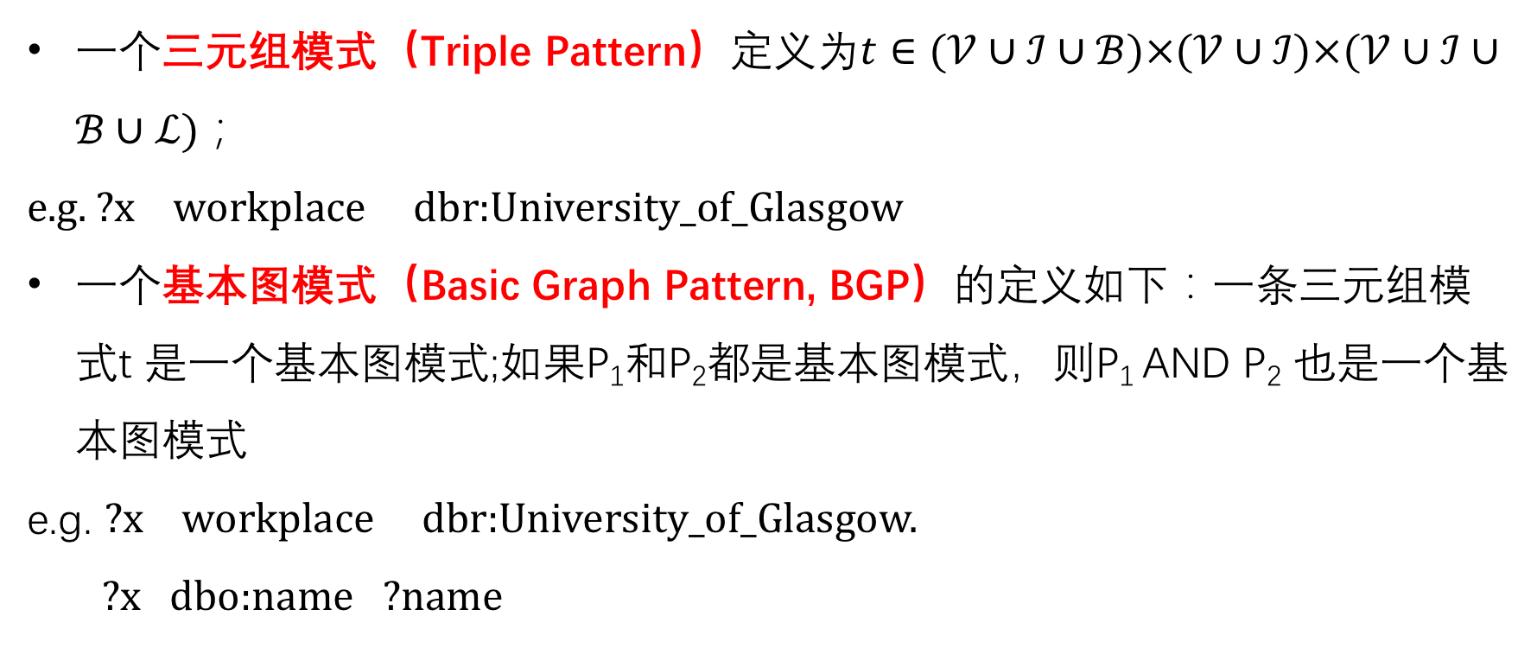
SPARQL查询语言
SPARQL三元组模式与基本图模式
一个三元组模式（Triple Pattern）定义为$t∈(𝒱∪ℐ∪ℬ)×(𝒱∪ℐ)×(𝒱∪ℐ∪ℬ∪ℒ)$；
e.g. ?x workplace dbr:University_of_Glasgow
一个基本图模式（Basic Graph Pattern, BGP）的定义如下：一条三元组模式t 是一个基本图模式;如果P₁和P₂都是基本图模式，则P₁ AND P₂ 也是一个基本图模式
e.g. ?x workplace dbr:University_of_Glasgow.
?x dbo:name ?name

Slide 25
SPARQL查询语言
SPARQL图模式
一个图模式（Graph Pattern）是由下面递归定义的:
如果P 是一个基本图模式，则P 也是一个图模式；
如果P₁ 和P₂ 都是图模式，则P₁ AND P₂ 也是一个图模式；
如果P₁ 和P₂ 都是图模式，则{P₁} UNION {P₂}, P₁ OPTIONAL {P₂} 都是图模式。注意到{P_{i}} 表示一个组图模式；
如果P 是一个图模式，C 是SPARQL 中的FILTER 过滤条件，则(P FILTER C)也是一个图模式。

Slide 26
SPARQL查询语言
SPARQL组图模式、联合图模式
一个组图模式（Group Graph Pattern）如下递归定义：
如果P 是一个图模式，则{P} 是一个组图模式
如果P 是一个组图模式，则P 也是一个图模式
一个联合图模式（Union Graph Pattern）如下递归定义：
如果{P₁} 是一个组图模式或者联合图模式，P₂ 是一个组图模式，则(P₁ UNION P₂) 是一个联合图模式
如果(P₁ UNION P₂) 是一个联合图模式，则(P₁ UNION P₂) 也是一个图模式。

Slide 27
SPARQL查询语言
SPARQL操作符优先级
优先级从大到小分别是: (group)、UNION、AND、OPTIONAL、FILTER。
OPTIONAL 操作符是左结合（left-associative）的

Slide 28
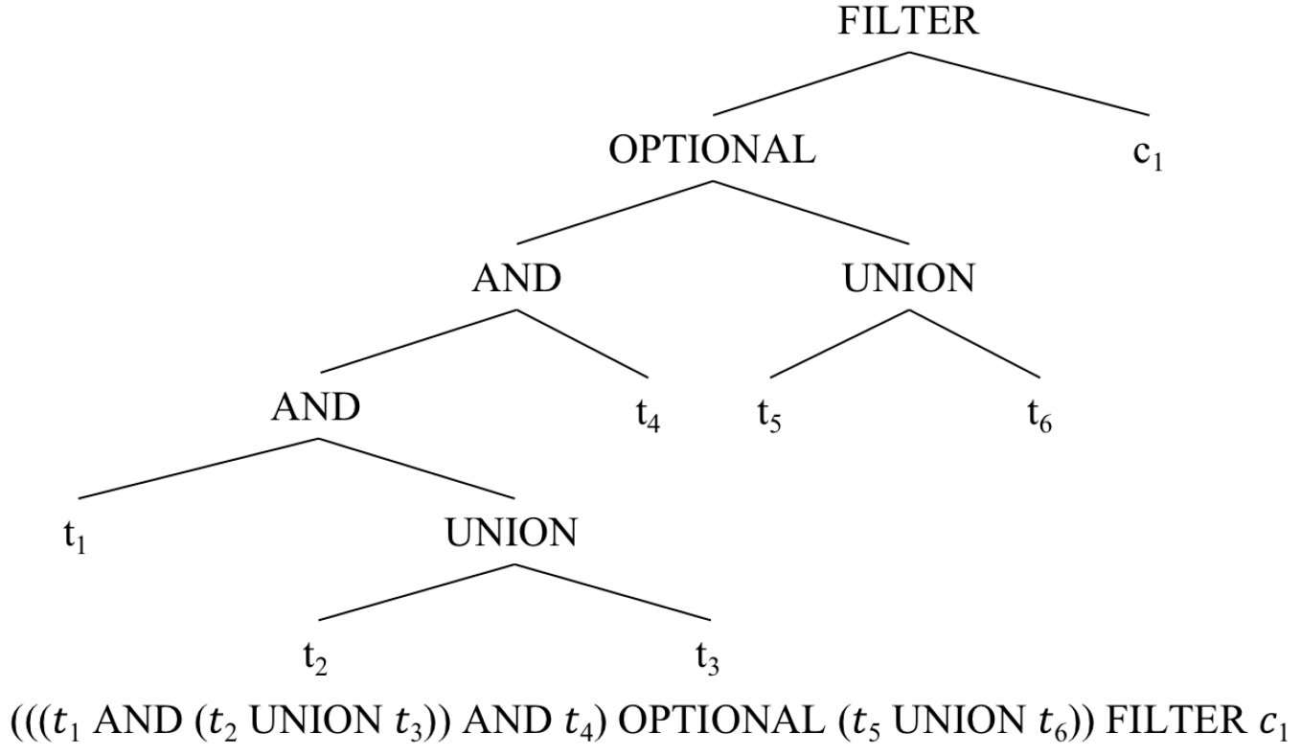
SPARQL查询语言
SPARQL图模式二叉树
SELECT ?x ?name ?birth ?friend WHERE {
t₁ ?x dbp:workplaces dbr:University_of_Glasgow.
t₂ {?x dbo:name ?name}
UNION
t₃ {?x rdfs:label ?name}
t₄ ?x dbo:birthDate ?birth
OPTIONAL{
t₅ {?x dbo:influencedBy ?friend }
UNION
t₆ {?friend dbo:influencedBy ?x}
}
c₁ FILTER(?birth = "1736-01-19"^^xsd:date )
}

Slide 29
SPARQL查询语言
SPARQL结果修饰
1. 排序（ORDER BY），用来对结果进行排序；
SELECT ?x ?label WHERE { ?x rdfs:label ?label } ORDER BY ?label
2. 映射（PROJECTION），用来从结果中取若干变量组成新的结果；
SELECT ?label WHERE { ?x rdfs:label ?label }
3. 去重（DISTINCT），用来只返回不同的结果；
SELECT DISTINCT ?label WHERE { ?x rdfs:label ?label }
4. 偏移（OFFSET），用来使结果在指定的数量后开始；
SELECT ?label WHERE { ?x rdfs:label ?label } OFFSET 2
5. 限定结果数量（LIMIT），用来对结果数量设置了上限
SELECT ?label WHERE { ?x rdfs:label ?label } LIMIT 3

Slide 30
SPARQL语义——背景知识
关系模型回顾
E.F.Codd于1969年提出关系数据理论，他因此获得1981年的ACM图灵奖关系理论是建立在集合代数理论基础上的，有着坚实的数学基础
早期代表系统
SystemＲ：由IBM研制
INGRES：由加州Berkeley分校研制
目前主流的商业关系型数据库系统
Oracle，Informix，Sybase，SQL Server，DB2
Access，Foxpro，Foxbase

Slide 31
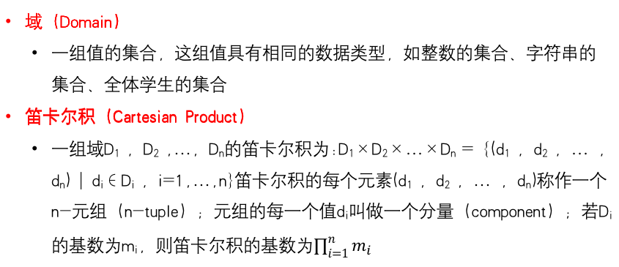
SPARQL语义——背景知识
关系基本概念
域（Domain）
一组值的集合，这组值具有相同的数据类型，如整数的集合、字符串的集合、全体学生的集合
笛卡尔积（Cartesian Product）
一组域D₁ , D₂ ,…, D_{n}的笛卡尔积为:D₁×D₂×…×D_{n} = {(d₁ , d₂ , … , d_{n}) | d_{i}∈D_{i} , i=1,…,n}笛卡尔积的每个元素(d₁ , d₂ , … , d_{n})称作一个n-元组（n-tuple）；元组的每一个值d_{i}叫做一个分量（component）；若D_{i}的基数为m_{i}，则笛卡尔积的基数为$\prod_{i=1}^{n}{m_{i}}$

Slide 32
SPARQL语义——背景知识
关系基本概念
关系
笛卡尔积D₁×D₂×…×D_{n}的子集叫做在域D₁ , D₂ ,…, D_{n}上的关系，用R(D₁ , D₂ ,…, D_{n} )表示，其中，R是关系的名字，n是关系的度或目
关系是笛卡尔积中有意义的子集，关系也可以表示为二维表
关系TEACH(T, S, C)
属性
T | S | C
t₁ | s₁ | c₁
t₁ | s₁ | c₂
t₁ | s₂ | c₁
t₂ | s₃ | c₂
元组

Slide 33
SPARQL语义——背景知识
关系代数运算概览
基本运算
一元运算
选择、投影、更名
多元运算
笛卡儿积、并、集合差
其它运算
θ连接、自然连接、外连接

Slide 34
SPARQL语义——背景知识
关系运算——选择运算
在关系R中选择满足给定条件的元组（从行的角度）
σ_{F}(R)={t | t ∈ R , F(t) = true}
F是选择的条件，∀t ∈ R， F(t)要么为真，要么为假
F的形式：由逻辑运算符连接算术表达式而成
逻辑表达式：∧，∨，¬
算术表达式：X θ Y，其中X，Y是属性名、常量、或简单函数，θ是比较算符，θ ∈{ > , ≥ , < , ≤ , = , ≠}

Slide 35
SPARQL语义——背景知识
关系运算——选择运算示例
R
σ_{A<5}(R)
A | B | C
3 | 6 | 7
2 | 5 | 7
7 | 2 | 3
4 | 4 | 3
A | B | C
3 | 6 | 7
2 | 5 | 7
4 | 4 | 3
σ_{A<5} ∧ _{C=7}(R)
A | B | C
3 | 6 | 7
2 | 5 | 7

Slide 36
SPARQL语义——背景知识
关系运算——投影运算
从关系R中取若干列组成新的关系（从列的角度）
Π_{A}(R) = { t[A] | t∈R } , A⊆R
投影的结果中要去掉相同的行
R
Π_{B , C}(R)
A
B
C
B | C
b | c
e | f
a
b
c
d
e
f
c
b
c

Slide 37
SPARQL语义——背景知识
关系运算——更名运算
重命名关系的属性或关系自身
ρ_{X(A1， A2 ，… ， An )}(R)
其所得到结果是和R 一样的关系，只是在这个新关系被赋一个新的关系名字X；新关系的每列被重定义为A₁, ..., A_{n}

Slide 38
SPARQL语义——背景知识
关系运算——并集运算
所有至少出现在两个关系中之一的元组集合
R∪S ={ r | r∈R ∨ r∈S }
关系R和S进行并运算的前提是它们必须是相容的：
关系R和S必须是同元的，即它们的属性数目必须相同
对∀i，R的第i个属性的域必须和S的第i个属性的域相同
R∪S

Slide 39
SPARQL语义——背景知识
关系运算——并集运算示例
R
S
R∪S
A | B | C
3 | 6 | 7
2 | 5 | 7
7 | 2 | 3
4 | 4 | 3
A | B | C
3 | 4 | 5
7 | 2 | 3
A | B | C
3 | 6 | 7
2 | 5 | 7
7 | 2 | 3
4 | 4 | 3
3 | 4 | 5

Slide 40
SPARQL语义——背景知识
关系运算——差集运算
所有出现在一个关系而不在另一关系中的元组集合
R−S ={ r | r∈R ∧ r∉S }
关系R和S进行并运算的前提是它们必须是相容的：
R−S

Slide 41
SPARQL语义——背景知识
关系运算——差集运算示例
R
S
R－S
S－R
A | B | C
3 | 6 | 7
2 | 5 | 7
7 | 2 | 3
4 | 4 | 3
A | B | C
3 | 4 | 5
7 | 2 | 3
A | B | C
3 | 6 | 7
2 | 5 | 7
4 | 4 | 3
A | B | C
3 | 4 | 5

Slide 42
SPARQL语义——背景知识
关系运算——笛卡尔积运算
两个关系R，S，其度分别为n，m，则它们的笛卡尔积是所有这样的元组集合：元组的前n个分量是R中的一个元组，后m个分量是S中的一个元组
R×S={ (r₁，… ，r_{n}， s₁ ，… ，s_{m})| (r₁，… ，r_{n})∈R , (s₁ ，… ，s_{m})∈S }
R×S的度为R与S的度之和， R×S的元组个数为R和S的元组个数的乘积

Slide 43
SPARQL语义——背景知识
关系运算——笛卡尔积运算示例
R x S
S
A
B
C
D
E
R
C
D
E
α
α
α
α
β
β
β
β
1
1
1
1
2
2
2
2
α
β
β
γ
α
β
β
γ
10
10
20
10
10
10
20
10
a
a
b
b
a
a
b
b
A
B
α
β
1
2
α
β
β
γ
10
10
20
10
a
a
b
b

Slide 44
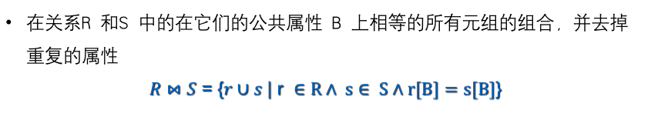
SPARQL语义——背景知识
关系运算——自然连接
在关系R 和S 中的在它们的公共属性 B 上相等的所有元组的组合，并去掉重复的属性
$$R⋈S=\{r∪s | r ∈R∧ s∈ S∧r[B]=s[B]\}$$
R
S
R S
A
B
C
A | B | C | D
1 | 2 | 3 | 1
4 | 5 | 6 | 2
C | D
3 | 1
6 | 2
1
2
3
4
5
6
7
8
9

Slide 45
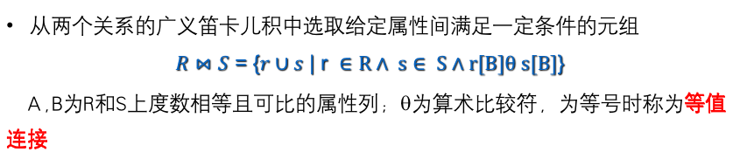
SPARQL语义——背景知识
关系运算——θ连接
从两个关系的广义笛卡儿积中选取给定属性间满足一定条件的元组
$$R⋈S=\{r∪s | r ∈R∧ s∈ S∧r[B]θ s[B]\}$$
A,B为R和S上度数相等且可比的属性列；θ为算术比较符，为等号时称为等值连接
_{A θ B}
R S
R
S
_{B < D}
A
B
C
A | B | C | D | E
1 | 2 | 3 | 3 | 1
1 | 2 | 3 | 6 | 2
4 | 5 | 6 | 6 | 2
D | E
3 | 1
6 | 2
1
2
3
4
5
6
7
8
9

Slide 46
SPARQL语义——背景知识
关系运算——外连接
为避免自然连接时因失配而发生的信息丢失，可以假定往参与连接的一方表中附加一个取值全为空值的行，它和参与连接的另一方表中的任何一个未匹配上的元组都能匹配，称之为外连接
外连接 = 自然连接 + 未匹配元组(悬挂元组)
外连接的形式：左外连接、右外连接、全外连接
左外连接 = 自然连接 + 左侧表中未匹配元组
右外连接 = 自然连接 + 右侧表中未匹配元组
全外连接 = 自然连接 + 两侧表中未匹配元组

Slide 47
SPARQL语义——背景知识
关系运算——外连接
_{所有老师的信息}
P#
PN
SAL
C#
P#
C#
CN
P01
赵明
800
C01
P01
C01
物理
P02
钱广
700
C02
P02
C02
数学
P03
孙立
600
C02
P04
C03
化学
P04
李三
500
P#
PN
SAL
C#
CN
P01
赵明
800
C01
物理
P02
钱广
700
C02
数学
P04
李三
500
C02
数学

Slide 48

SPARQL语义——背景知识
外连接不满足结合律
R1 |  |  | R2 |  |  | R3
A | B |  | B | C |  | A | C
1 | 2 |  | 2 | 3 |  | 4 | 5
(R1 R2) R3 |  |  |  | R1 (R2 R3)
A | B | C |  | A | B | C
1 | 2 | 3 |  | 1 | 2 | null
4 | null | 5 |  | null | 2 | 3
 |  |  |  | 4 | null | 5

Slide 49
SPARQL语义——背景知识
外连接不满足结合律
_{所有课程的信息}
P#
PN
SAL
C#
P#
C#
CN
P01
赵明
800
C01
P01
C01
物理
P02
钱广
700
C02
P02
C02
数学
P03
孙立
600
C02
P04
C03
化学
P04
李三
500
P#
PN
SAL
C#
CN
P01
赵明
800
C01
物理
P02
钱广
700
C02
数学
P04
李三
500
C02
数学

Slide 50
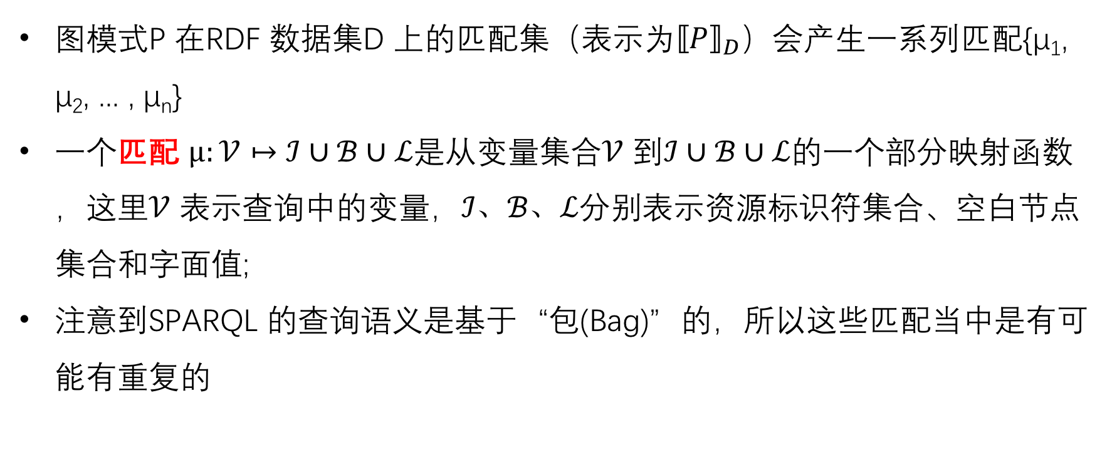
SPARQL语义
图模式的匹配
图模式P 在RDF 数据集D 上的匹配集（表示为${⟦P⟧}_{D}$）会产生一系列匹配{μ₁, μ₂, ... , μ_{n}}
一个匹配 $μ:𝒱↦ℐ∪ℬ∪ℒ$是从变量集合$𝒱$ 到$ℐ∪ℬ∪ℒ$的一个部分映射函数，这里$𝒱$ 表示查询中的变量，$ℐ、ℬ、ℒ$分别表示资源标识符集合、空白节点集合和字面值;
注意到SPARQL 的查询语义是基于“包(Bag)”的，所以这些匹配当中是有可能有重复的

Slide 51
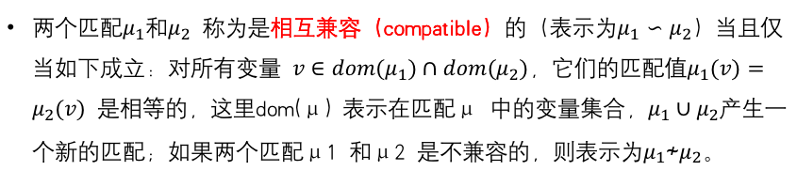
SPARQL语义
匹配的相互兼容
两个匹配$μ_{1}$和$μ_{2}$ 称为是相互兼容（compatible）的（表示为$μ_{1}∽μ_{2}$）当且仅当如下成立：对所有变量 $v∈dom(μ_{1})∩dom(μ_{2})$，它们的匹配值$μ_{1}(v)=μ_{2}(v)$ 是相等的，这里dom(μ) 表示在匹配μ 中的变量集合，$μ_{1}∪μ_{2}$产生一个新的匹配；如果两个匹配μ1 和μ2 是不兼容的，则表示为$μ_{1}$≁$μ_{2}$。

Slide 52
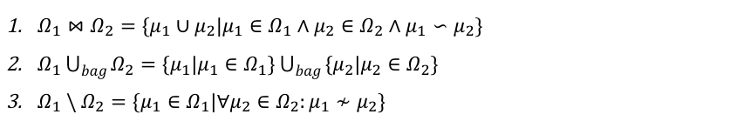
SPARQL语义
匹配集合的关系操作
$Ω_{1}⋈Ω_{2}=\{μ_{1}∪μ_{2}|μ_{1}∈Ω_{1}∧μ_{2}∈Ω_{2}∧μ_{1}∽μ_{2}\}$
$Ω_{1}\bigcup_{bag}{Ω_{2}}=\{μ_{1}|μ_{1}∈Ω_{1}\}\bigcup_{bag}{\{μ_{2}|μ_{2}∈Ω_{2}\}}$
$Ω_{1}\backslash Ω_{2}=\{μ_{1}∈Ω_{1}|∀μ_{2}∈Ω_{2}:μ_{1}≁μ_{2}\}$

Slide 53
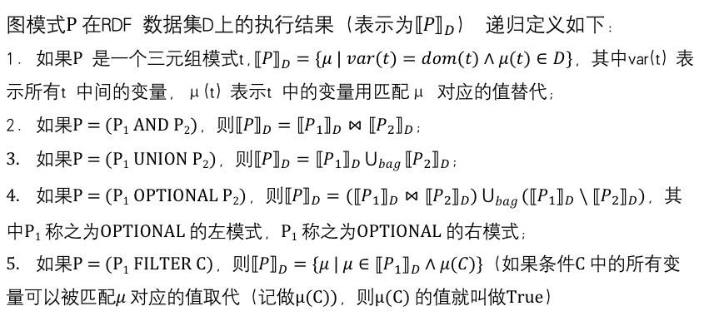
SPARQL语义
图模式在RDF 数据集上的执行结果
图模式P 在RDF 数据集D上的执行结果（表示为${⟦P⟧}_{D}$） 递归定义如下：
如果P 是一个三元组模式t,${⟦P⟧}_{D}=\{μ | var(t)=dom(t)∧μ(t)∈D\}$，其中var(t) 表示所有t 中间的变量，μ(t) 表示t 中的变量用匹配μ 对应的值替代；
如果P = (P₁ AND P₂), 则${⟦P⟧}_{D}={⟦P_{1}⟧}_{D}⋈{⟦P_{2}⟧}_{D}$；
如果P = (P₁ UNION P₂)，则${⟦P⟧}_{D}={⟦P_{1}⟧}_{D}\bigcup_{bag}{{⟦P_{2}⟧}_{D}}$；
如果P = (P₁ OPTIONAL P₂)，则${⟦P⟧}_{D}=({⟦P_{1}⟧}_{D}⋈{⟦P_{2}⟧}_{D})\bigcup_{bag}{({⟦P_{1}⟧}_{D}\backslash {⟦P_{2}⟧}_{D})}$，其中P₁ 称之为OPTIONAL 的左模式，P₁ 称之为OPTIONAL 的右模式；
如果P = (P₁ FILTER C)，则${⟦P⟧}_{D}=\{μ | μ∈{⟦P_{1}⟧}_{D}∧μ(C)\}$（如果条件C 中的所有变量可以被匹配$μ$ 对应的值取代（记做μ(C))，则μ(C) 的值就叫做True）

Slide 54
SPARQL语义
图模式的执行
一个图模式P 可以表示为二叉树的形式，所以执行图模式P 查询结果的方法，最为直接的就是基于这颗二叉树采用自底到上的方式来执行。在执行的每一步，利用操作符AND、UNION, OPTIONAL 和FILTER 对其左右儿子的输入

Slide 55
SPARQL语义
SPARQL 1.1的新特性
2013 年，SPARQL 1.1被提出，其中引入了一些新特性，包括且不限于：
属性路径（Property Path）
联邦查询（Federated Query）

Slide 56
SPARQL语义
SPARQL 1.1的属性路径
所谓属性路径（Property Path），就是找出RDF 数据上两点间满足属性限制条件的路径。这个属性限制条件允许用属性组成的正则表达式来表达
SELECT ?x WHERE { dbr:James_Watt dbo:influenceBy∗ ?x }

Slide 57
SPARQL语义
SPARQL 1.1的联邦查询
所谓联邦查询（Federated Query），就是允许查询调用远程的其它SPARQL查询接口来与当前的结果进行组合
SELECT ?name WHERE {
dbr:James_Watt dbo:influenceBy ?person .
SERVICE <https://dbpedia.org/sparql> {
?person dbo:name ?name . }
}

Slide 58
Part 2
属性图数据模型与Cypher查询语言

Slide 59

背景介绍
Neo4j背景
Neo4j 是由Neo4j 公司开发的图数据库系统，其起源于2000 年Neo4j 的创始人开发的多媒体资产管理系统
在这个多媒体资产管理系统中，数据模型经常会发生变化，而且数据结构以及访问控制机制非常复杂。为此，Neo4j 选择了用图模型来存储“关系” 并在此系统中实现了变长的遍历运算
此外，该系统通过属性集合的方式来对图上的元素进行标记
官网地址：https://neo4j.com/

Slide 60

背景介绍
Cypher背景
Cypher 是Neo4j 系统所支持的面向Neo4j所存储属性图的查询语言
目前的openCypher项目是一个开发平台，用于Cypher 语言的标准化
openCypher项目目前形成了一系列成果，包括扩展巴科斯范式、ANTLR4 语法、技术兼容性工具包等等
官网地址：http://www.opencypher.org/
语法细节请参考：
https://neo4j.com/developer/cypher-query-language/

Slide 61
属性图模型
属性图模型简介
属性图模型是一种不同于RDF 三元组的一种图数据模型
这个模型由点来表示现实世界中的实体，由边来表示实体与实体之间的关系。同时，点和边上都可以通过键值对的形式被关联上任意数量的属性和属性值
在这种图模型中，关系被提到了一个和实体本身一样重要的程度
从形式化的角度来看，属性图模型包含三种元素组成：值、图和表。

Slide 62
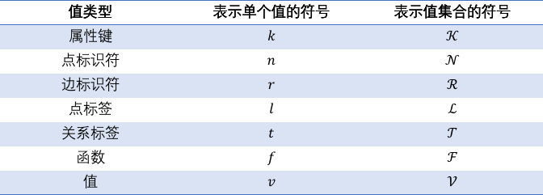
属性图模型
属性图模型符号列表
值类型 | 表示单个值的符号 | 表示值集合的符号
属性键 | $$k$$ | $$𝒦$$
点标识符 | $$n$$ | $$𝒩$$
边标识符 | $$r$$ | $$ℛ$$
点标签 | $$l$$ | $$ℒ$$
关系标签 | $$t$$ | $$𝒯$$
函数 | $$f$$ | $$ℱ$$
值 | $$v$$ | $$𝒱$$

Slide 63
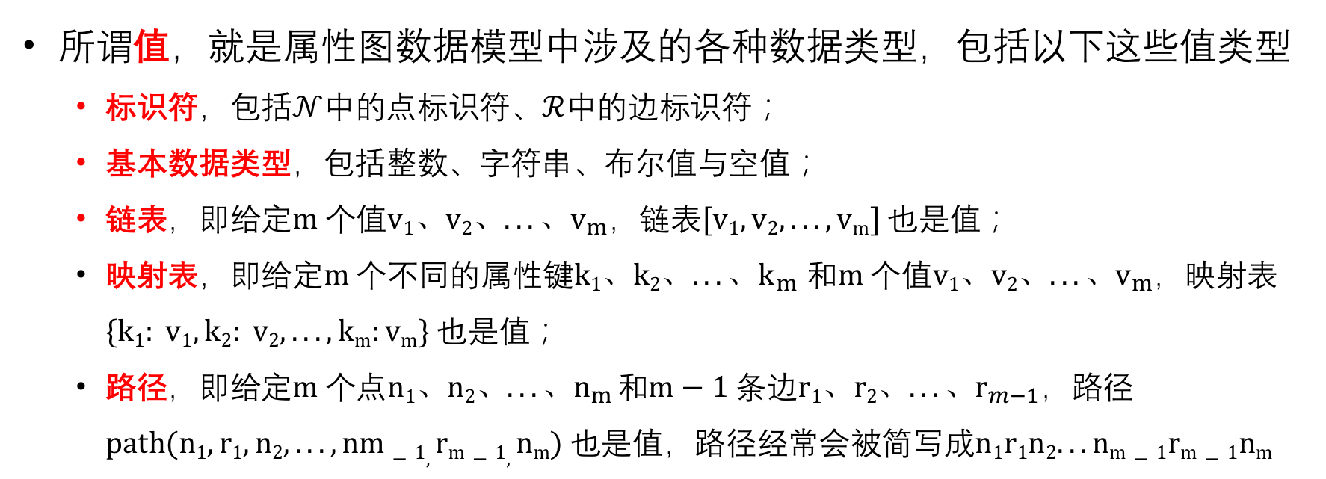
属性图模型
属性图模型组成元素——值
所谓值，就是属性图数据模型中涉及的各种数据类型，包括以下这些值类型
标识符，包括$𝒩$中的点标识符、$ℛ$中的边标识符；
基本数据类型，包括整数、字符串、布尔值与空值；
链表，即给定$m$个值$v1、v2、...、v_{m}$，链表$[v1, v2, ...,vm]$也是值；
映射表，即给定$m$个不同的属性键$k1、k2、...、k_{m}$ 和$m$个值$v1、v2、...、v_{m}$，映射表$\{k1: v1, k2: v2, ...,km:vm\}$也是值；
路径，即给定$m$个点$n1、n2、...、n_{m}$和$m−1$条边$r1、r2、...、r_{m−1}$，路径$path(n1, r1, n2, ..., nm−1, rm−1, nm)$也是值，路径经常会被简写成$n1r1n2...nm−1rm−1nm$

Slide 64
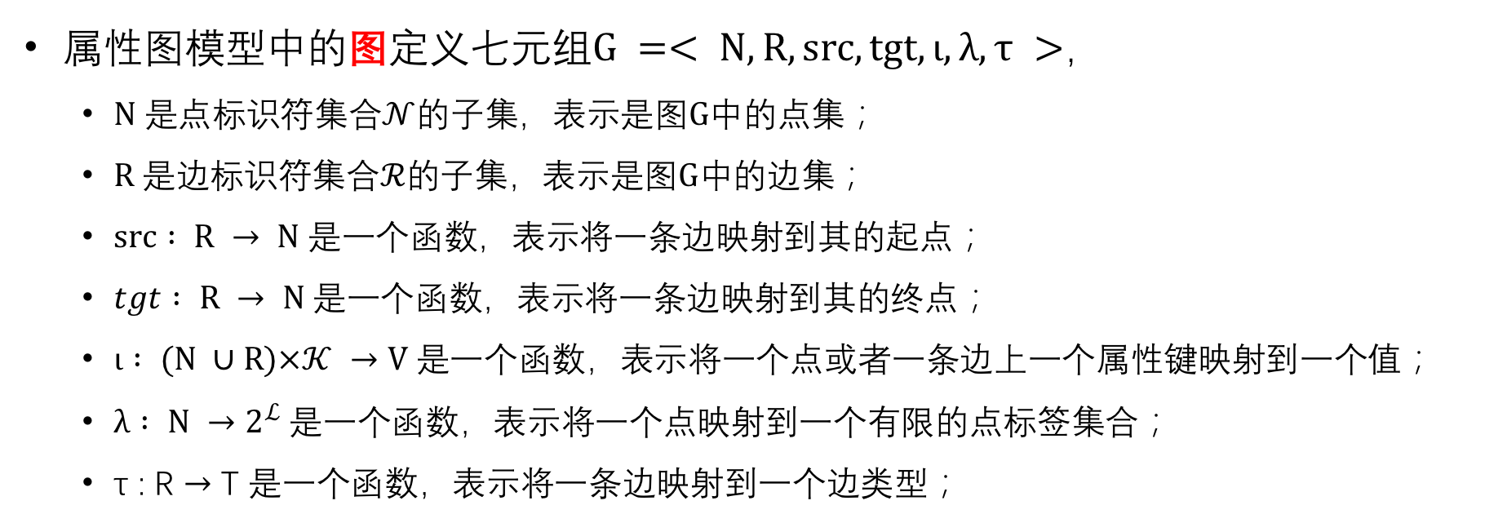
属性图模型
属性图模型组成元素——图
属性图模型中的图定义七元组$G =< N, R, src, tgt, ι, λ, τ >$，
$N$是点标识符集合$𝒩$的子集，表示是图$G$中的点集；
$R$是边标识符集合$ℛ$的子集，表示是图$G$中的边集；
$src : R → N$是一个函数，表示将一条边映射到其的起点；
$tgt : R → N$是一个函数，表示将一条边映射到其的终点；
$ι : (N ∪R)×𝒦 →V$是一个函数，表示将一个点或者一条边上一个属性键映射到一个值；
$λ : N →2^{ℒ}$是一个函数，表示将一个点映射到一个有限的点标签集合；
τ : R $→$ T 是一个函数，表示将一条边映射到一个边类型；

Slide 65
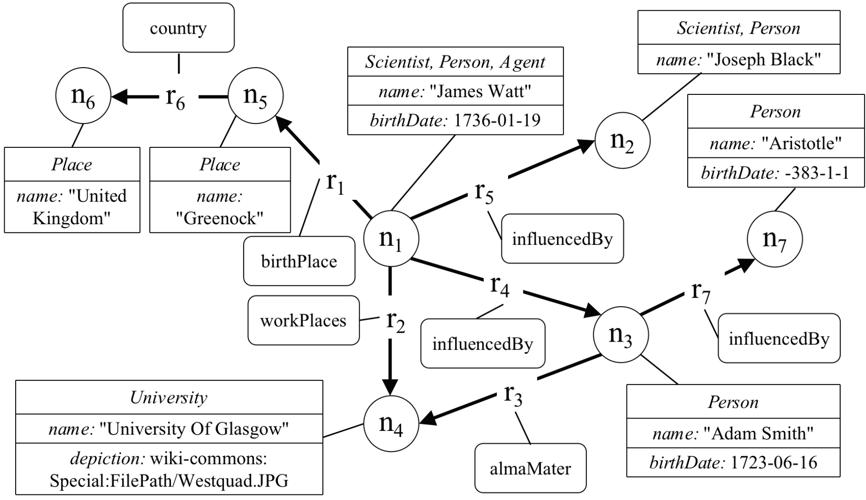
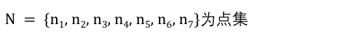
属性图模型
属性图示例
$N = \{n1, n2, n3, n4, n5, n6, n7\}$为点集

Slide 66
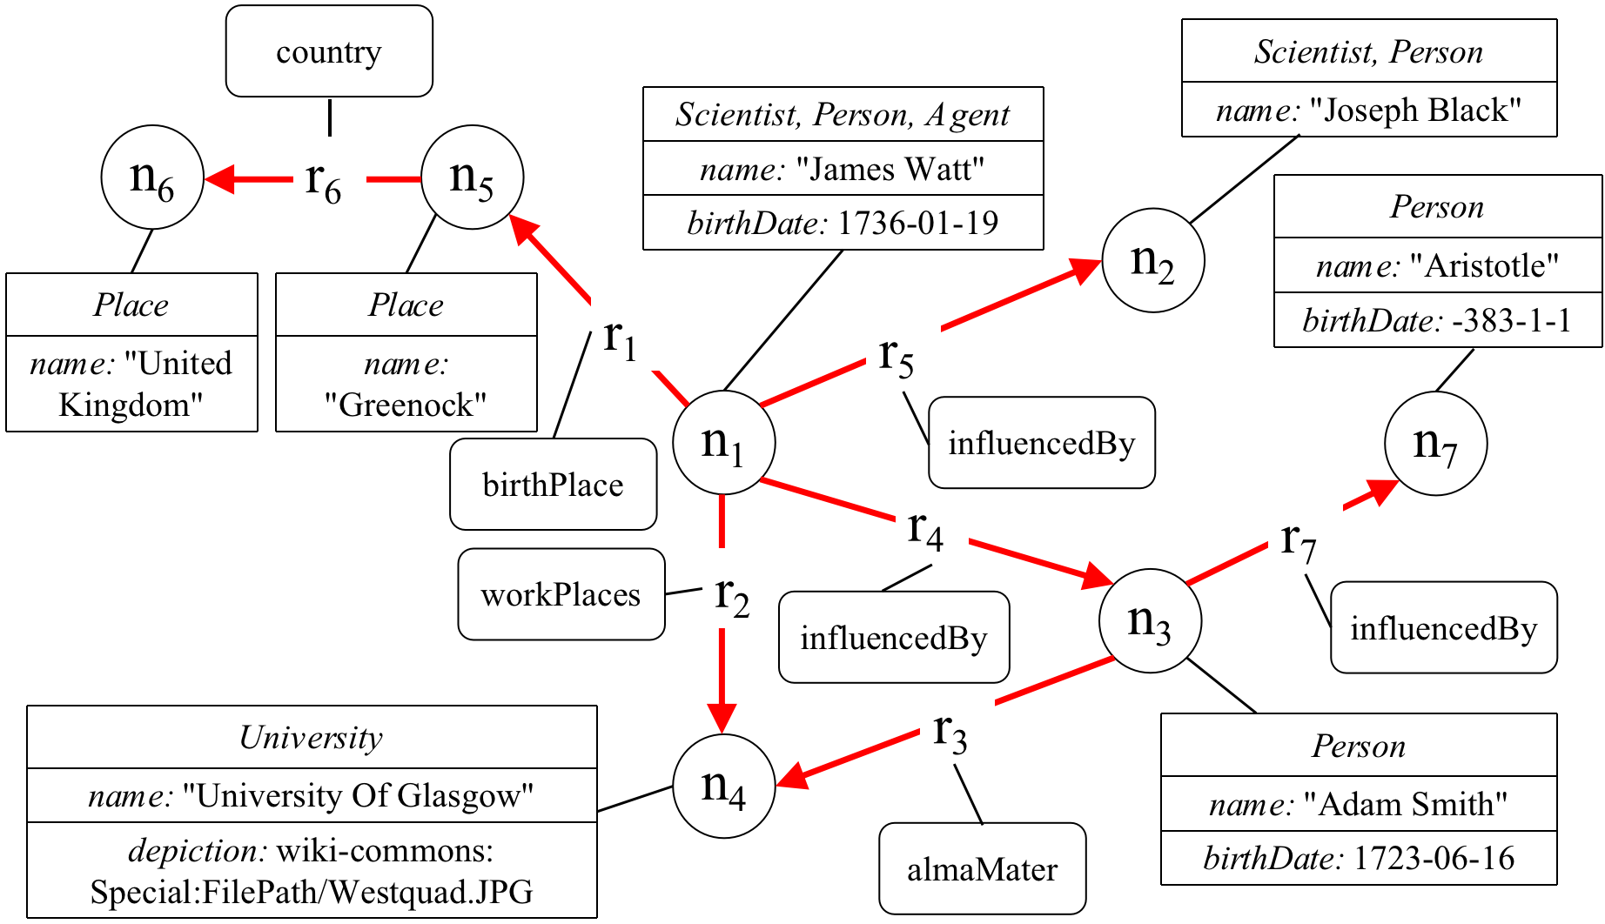
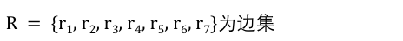
属性图模型
属性图示例
$R = \{r1, r2, r3, r4, r5, r6, r7\}$为边集

Slide 67
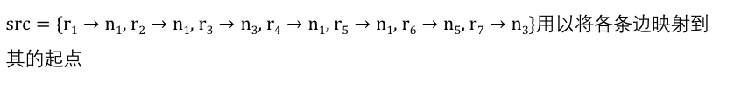
属性图模型
属性图示例
$src=\{r1→n1, r2→n1, r3→n3, r4→n1, r5→n1, r6→n5, r7→n3\}$用以将各条边映射到其的起点


Slide 68
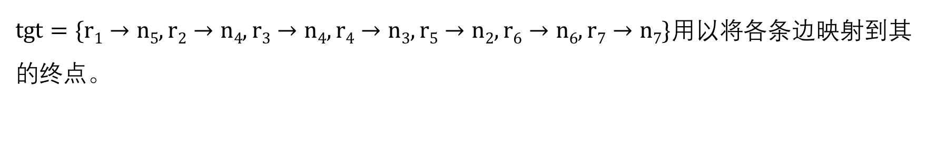
属性图模型
属性图示例
$tgt=\{r1→n5, r2→n4, r3→n4, r4→n3, r5→n2, r6→n6, r7→n7\}$用以将各条边映射到其的终点。


Slide 69
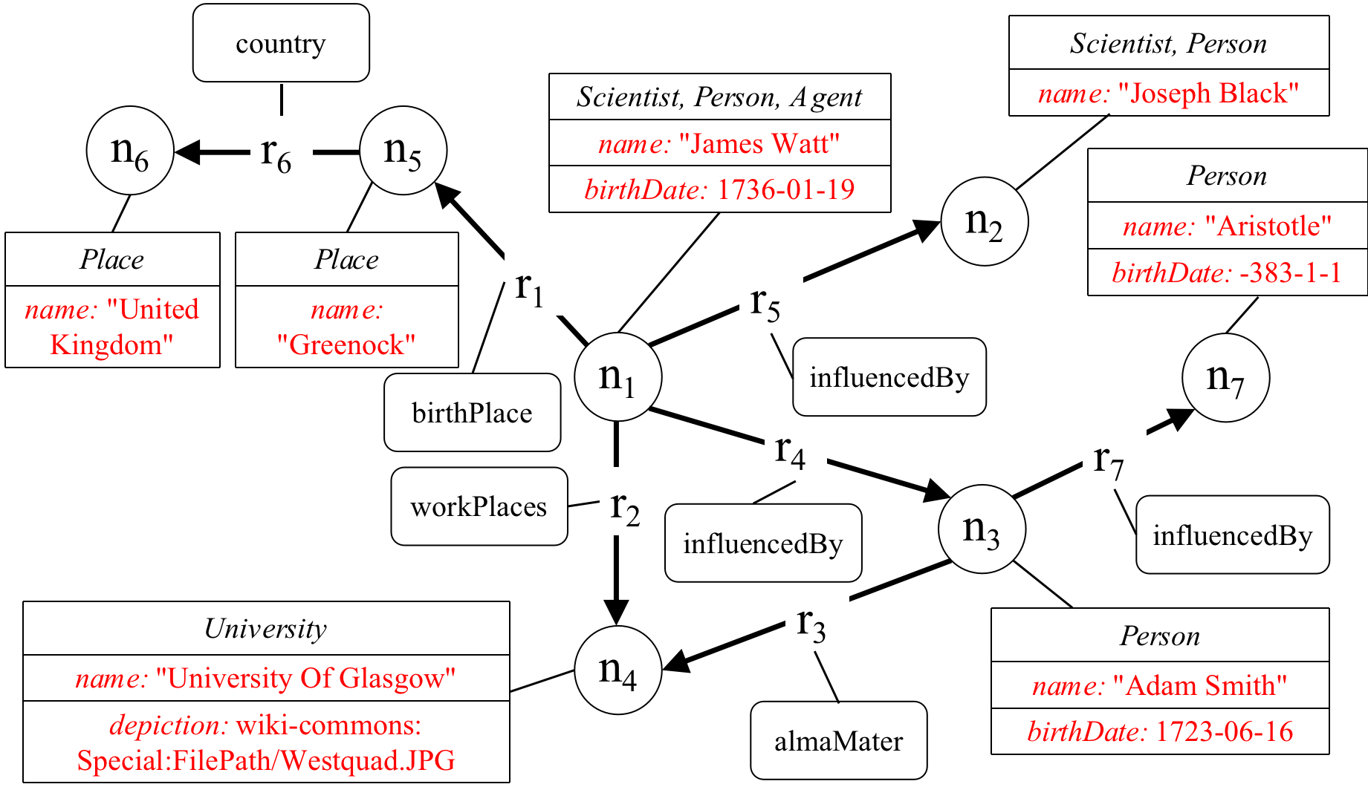
属性图模型
属性图示例
ι(n₁, name)=“JamesWatt”, ι(n₁, birthDate)=1736-01-19, ι(n₂, name)=“Joseph Black”, ......, ι(n₇, birthDate)= -383-1-1

Slide 70
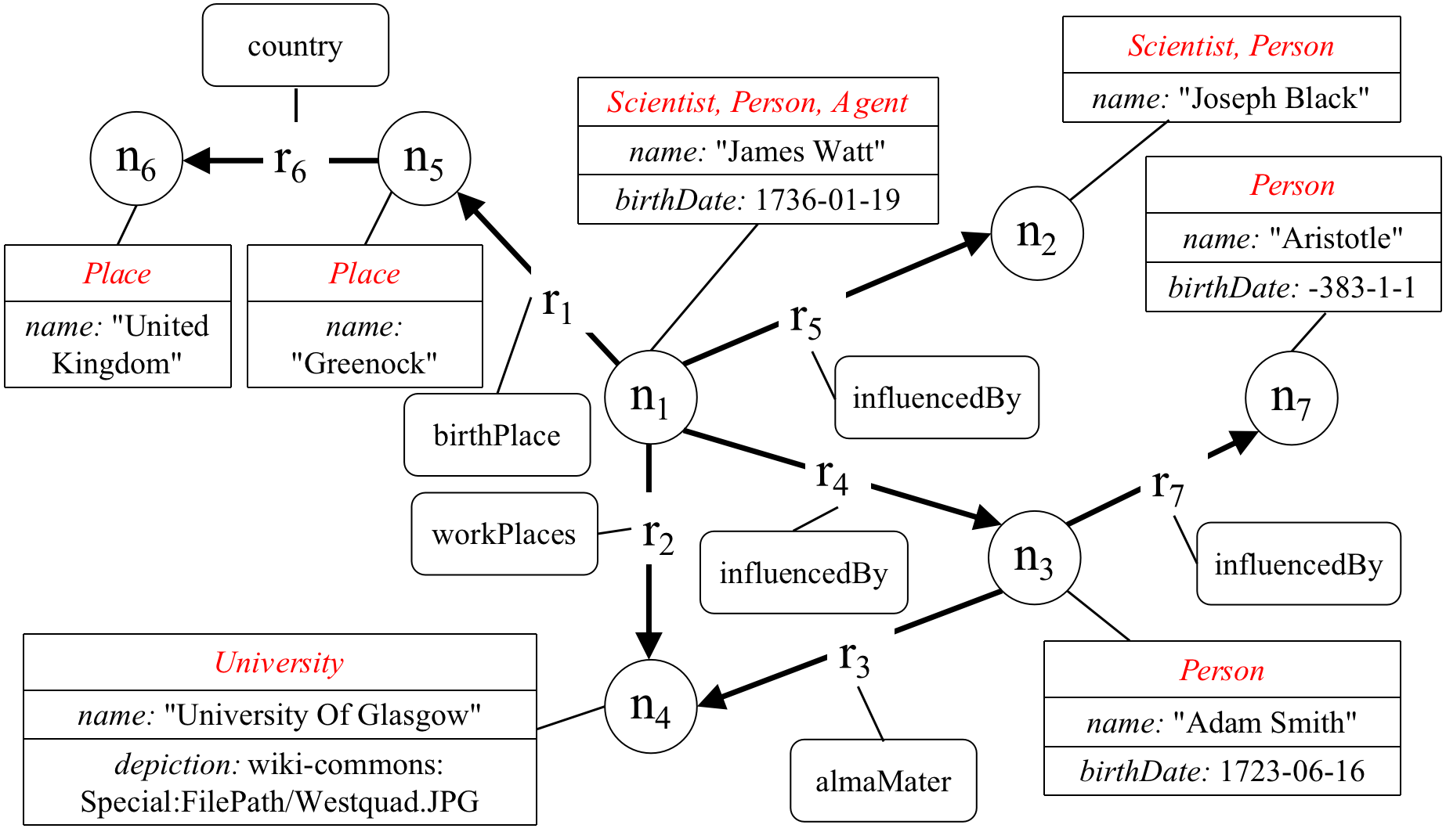
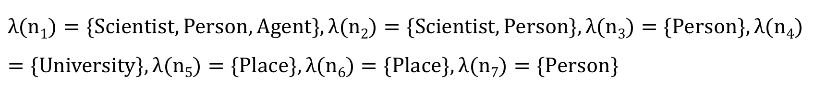
属性图模型
属性图示例
$$λ(n1)=\{Scientist, Person, Agent\}, λ(n2)=\{Scientist, Person\}, λ(n3)=\{Person\}, λ(n4)=\{University\}, λ(n5)=\{Place\}, λ(n6)=\{Place\}, λ(n7)=\{Person\}$$

Slide 71
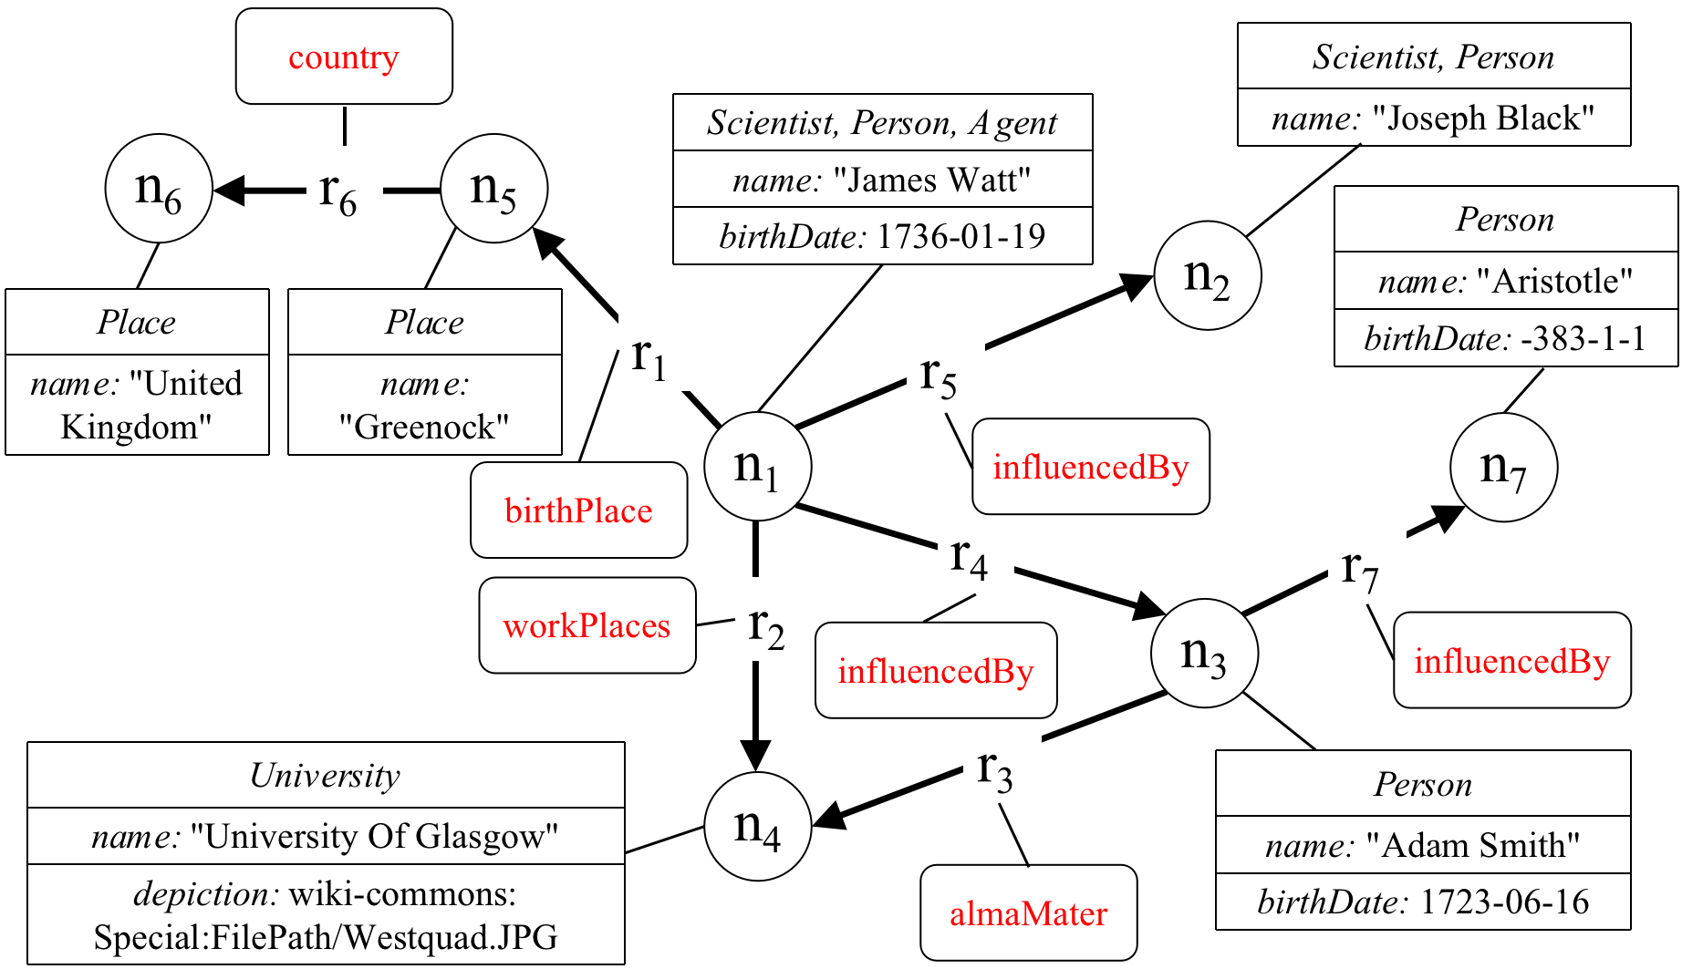
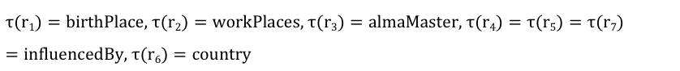
属性图模型
属性图示例
$$τ(r1)=birthPlace, τ(r2)=workPlaces, τ(r3)=almaMaster, τ(r4)=τ(r5)=τ(r7)=influencedBy, τ(r6)=country$$

Slide 72
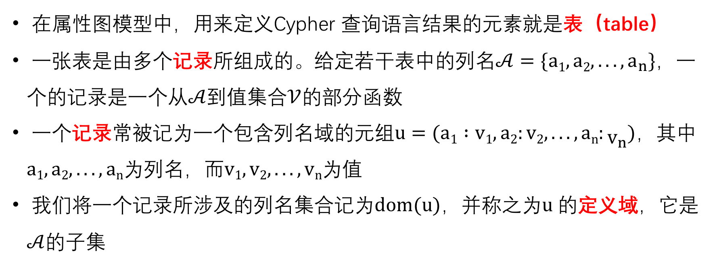
属性图模型
属性图模型组成元素——表
在属性图模型中，用来定义Cypher 查询语言结果的元素就是表（table）
一张表是由多个记录所组成的。给定若干表中的列名$𝒜=\{a1, a2, ..., a_{n}\}$，一个的记录是一个从$𝒜$到值集合$𝒱$的部分函数
一个记录常被记为一个包含列名域的元组$u=(a1 :v1, a2:v2, ...,an:v_{n})$，其中$a1, a2, ...,an$为列名，而$v1, v2, ...,vn$为值
我们将一个记录所涉及的列名集合记为$dom(u)$，并称之为$u$的定义域，它是$𝒜$的子集

Slide 73
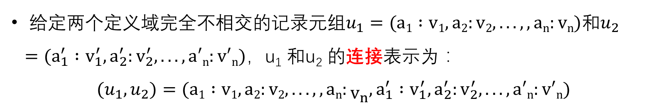
属性图模型
属性图模型组成元素——表
给定两个定义域完全不相交的记录元组$u_{1}=(a1 :v1, a2:v2, ...,, an:vn)$和$u_{2}=(a_{1}^{′} :v_{1}^{′}, a_{2}^{′}:v_{2}^{′}, ..., a′n:v′n)$，u₁ 和u₂ 的连接表示为：
$${(u}_{1},u_{2})=(a1 :v1, a2:v2, ...,, an:v_{n},a_{1}^{′} :v_{1}^{′}, a_{2}^{′}:v_{2}^{′}, ..., a′n:v′n)$$

Slide 74
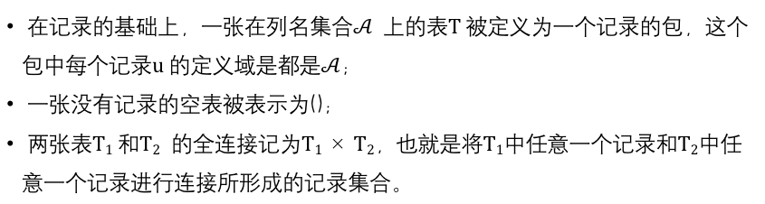
属性图模型
属性图模型组成元素——表
在记录的基础上，一张在列名集合$𝒜$ 上的表$T$被定义为一个记录的包，这个包中每个记录$u$的定义域是都是$𝒜$；
一张没有记录的空表被表示为()；
两张表$T1$和$T2$ 的全连接记为$T1×T2$，也就是将$T1$中任意一个记录和$T2$中任意一个记录进行连接所形成的记录集合。

Slide 75
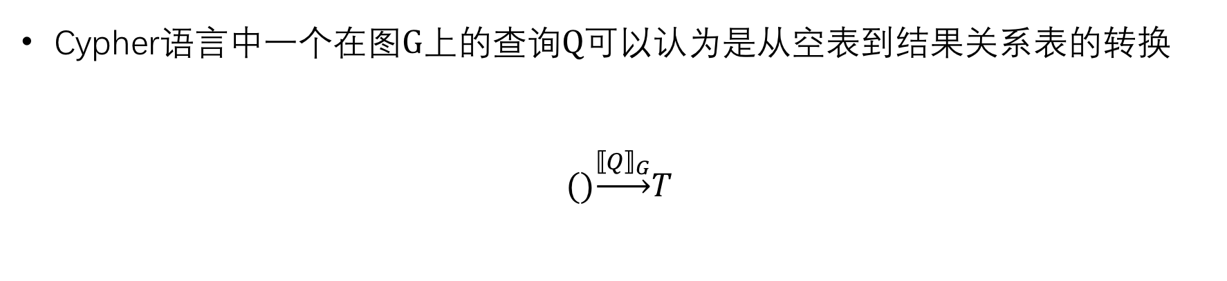
Cypher查询语言
Cypher语言查询语义
Cypher语言中一个在图$G$上的查询$Q$可以认为是从空表到结果关系表的转换
$$()\underset{→}{{⟦Q⟧}_{G}}T$$

Slide 76
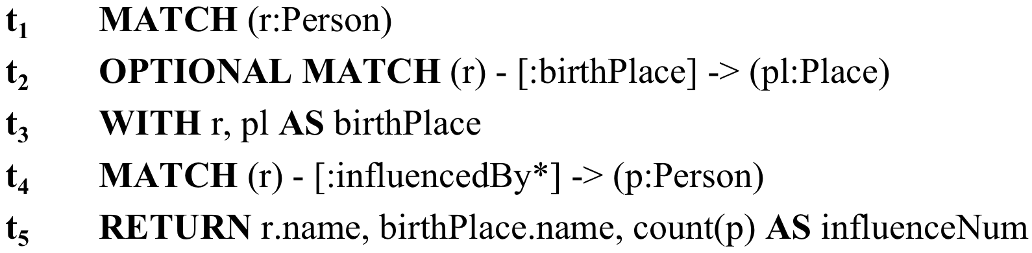
Cypher查询语言
Cypher语言查询示例
找到属性图中人物的出生地点以及受多少人影响（包括直接和间接影响）

Slide 77
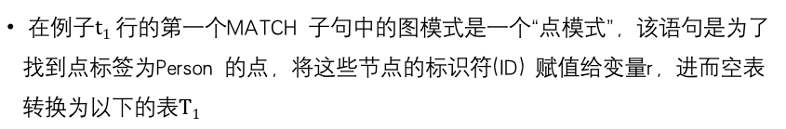
Cypher查询语言
Cypher语言查询示例
在例子$t1$行的第一个MATCH 子句中的图模式是一个“点模式”，该语句是为了找到点标签为Person 的点，将这些节点的标识符(ID) 赋值给变量r，进而空表转换为以下的表$T1$
r
n₁
n₂
n₃
n₇
( )
t₁
空表
T₁

Slide 78
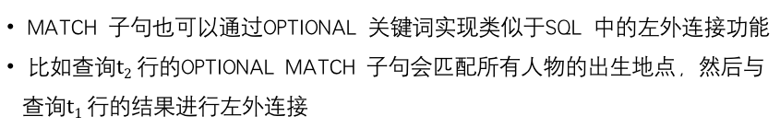
Cypher查询语言
Cypher语言查询示例
MATCH 子句也可以通过OPTIONAL 关键词实现类似于SQL 中的左外连接功能
比如查询$t2$行的OPTIONAL MATCH 子句会匹配所有人物的出生地点，然后与查询$t1$行的结果进行左外连接
r
n₁
n₂
n₃
n₇
r | pl
n₁ | n₅
n₂ | null
n₃ | null
n₇ | null
t₂
T₁
T₂

Slide 79
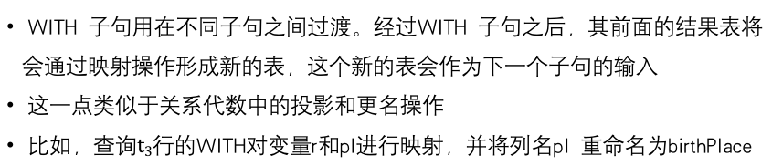
Cypher查询语言
Cypher语言查询示例
WITH 子句用在不同子句之间过渡。经过WITH 子句之后，其前面的结果表将会通过映射操作形成新的表，这个新的表会作为下一个子句的输入
这一点类似于关系代数中的投影和更名操作
比如，查询$t3$行的WITH对变量r和pl进行映射，并将列名pl 重命名为birthPlace
r | pl
n₁ | n₅
n₂ | null
n₃ | null
n₇ | null
r | birthPlace
n₁ | n₅
n₂ | null
n₃ | null
n₇ | null
t₃
T₂
T₃

Slide 80
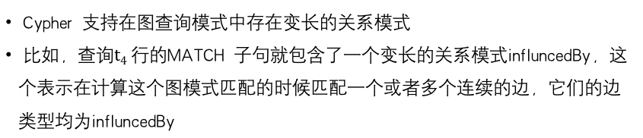
Cypher查询语言
Cypher语言查询示例
Cypher 支持在图查询模式中存在变长的关系模式
比如，查询$t4$行的MATCH 子句就包含了一个变长的关系模式influncedBy，这个表示在计算这个图模式匹配的时候匹配一个或者多个连续的边，它们的边类型均为influncedBy
r | birthPlace
n₁ | n₅
n₂ | null
n₃ | null
n₇ | null
r | birthPlace |  | p
n₁ | n₅ |  | n₂
n₁ | n₅ |  | n₃
n₁ | n₅ |  | n₇
n₃ | null |  | n₇
t₄
T₃
T₄

Slide 81
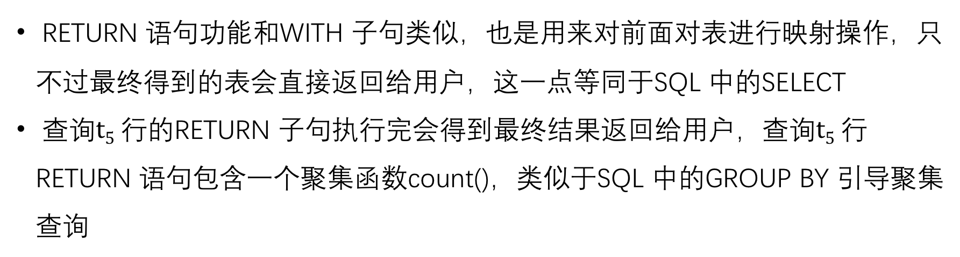
Cypher查询语言
Cypher语言查询示例
RETURN 语句功能和WITH 子句类似，也是用来对前面对表进行映射操作，只不过最终得到的表会直接返回给用户，这一点等同于SQL 中的SELECT
查询$t5$行的RETURN 子句执行完会得到最终结果返回给用户，查询$t5$行RETURN 语句包含一个聚集函数count()，类似于SQL 中的GROUP BY 引导聚集查询
r | birthPlace |  | p
n₁ | n₅ |  | n₂
n₁ | n₅ |  | n₃
n₁ | n₅ |  | n₇
n₃ | null |  | n₇
t₅
r.name | birthPlace.name |  | influenceNum
"James Watt" | "Greenock" |  | 3
"Adam Smith" | null |  | 1
T₅
T₄

Slide 82
Cypher查询语言
Cypher 查询语言——语法和语义
一个Cypher 查询语言包括四部分： 表达式、图模式、子句和查询
针对一个属性图而言，Cypher 语句既包括查询也包括数据更新和操作等功能

Slide 83
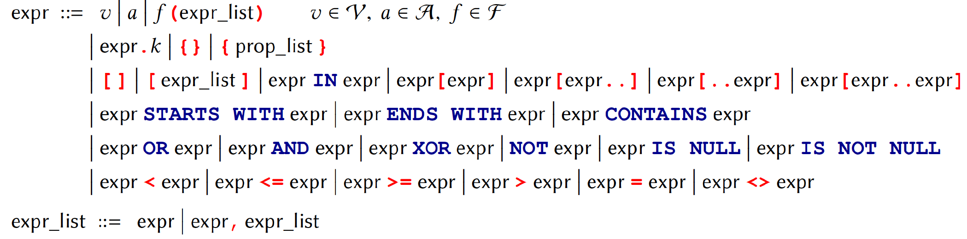
Cypher查询语言
Cypher 查询语言语法
所谓表达式，就是出现在Cypher 查询语句中的对于值的操作表达式，包括数值操作、字符串操作、关系操作、链表操作、映射表操作、路径操作等等

Slide 84
Cypher查询语言
Cypher 查询语言语法
所谓图模式，就是出现在Cypher 查询语句MATCH 子句中查询模式，这个是Cypher 语言的核心
Cypher 定义了两种基本查询模式：点模式和关系模式

Slide 85
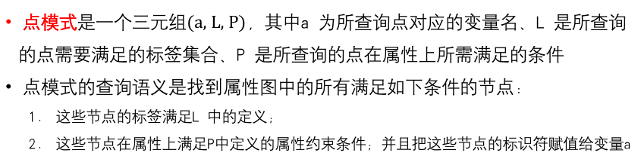
Cypher查询语言
Cypher 查询语言语法
点模式是一个三元组$(a, L, P)$，其中a 为所查询点对应的变量名、L 是所查询的点需要满足的标签集合、P 是所查询的点在属性上所需满足的条件
点模式的查询语义是找到属性图中的所有满足如下条件的节点:
这些节点的标签满足L 中的定义；
这些节点在属性上满足P中定义的属性约束条件；并且把这些节点的标识符赋值给变量a
e.g. 点模式
MATCH (r.Person)
//找到所有标签为Person的节点。

Slide 86
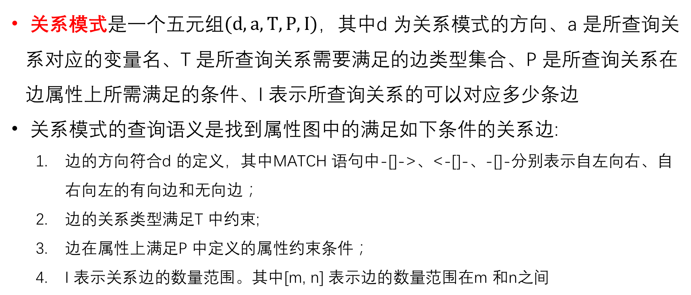
Cypher查询语言
关系模式是一个五元组$(d, a, T, P, I)$，其中d 为关系模式的方向、a 是所查询关系对应的变量名、T 是所查询关系需要满足的边类型集合、P 是所查询关系在边属性上所需满足的条件、I 表示所查询关系的可以对应多少条边
关系模式的查询语义是找到属性图中的满足如下条件的关系边:
边的方向符合d 的定义，其中MATCH 语句中-[]->、<-[]-、-[]-分别表示自左向右、自右向左的有向边和无向边；
边的关系类型满足T 中约束;
边在属性上满足P 中定义的属性约束条件；
I 表示关系边的数量范围。其中[m, n] 表示边的数量范围在m 和n之间
e.g. 关系模式
MATCH (r) –[:influencedBy*]-> (p:Person)

Slide 87
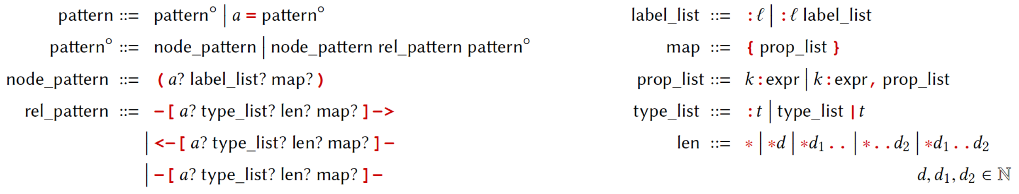
Cypher查询语言
Cypher 查询语言语法
图模式的形式化语法如下

Slide 88
Cypher查询语言
Cypher 查询语言语法
所谓子句，就是表示一个从表到表到函数
Cypher 中最主要子句的就是MATCH 子句。MATCH 子句后面跟的就是图模式，可以是点模式，也可以是点模式加关系模式，以及由点模式和关系模式组成的路径模式
MATCH 子句本身的含义是图模式P 在属性图上的匹配的结果关系表T；如果MATCH 子句前面有关键词“OPTIONAL”，表示的是左外连接；WITH 子句是对查询中间结果的一个映射，同时WITH 子句也可以表达聚集函数的操作；WHERE 子句可以用在MATCH 和WITH 子句中，用于对匹配结果进行过滤

Slide 89
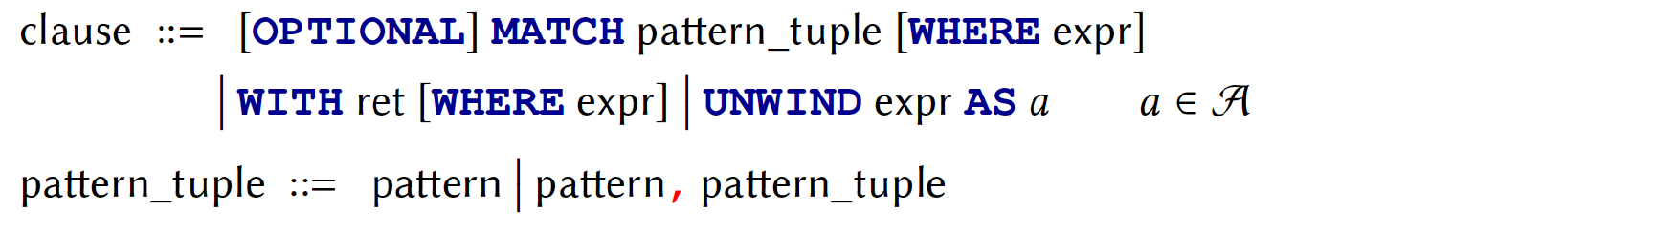
Cypher查询语言
Cypher 查询语言语法
子句的形式化语法如下

Slide 90
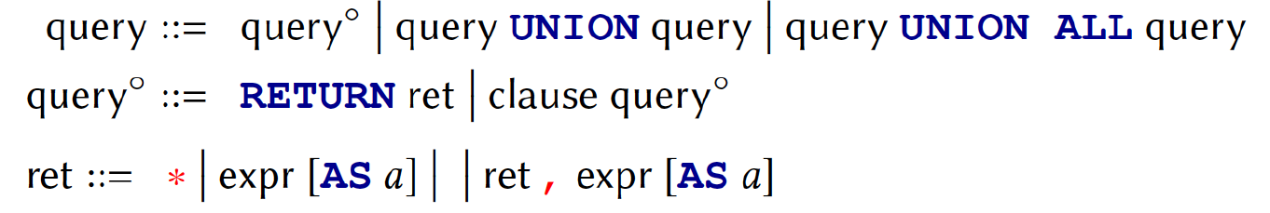
Cypher查询语言
Cypher 查询语言语法
所谓查询，就是若干子句组合并以RETURN 语句结尾或者多个查询的并

Slide 91
Part 3
TinkerPop图计算框架与Gremlin图遍历语言及遍历机

Slide 92
背景知识
TinkerPop图计算框架
Apache TinkerPop 是一个由Apache 软件基金会维护的独立于具体图数据库厂商的开源图计算框架
如果一个图数据库系统使用图数据作为底层数据模型并能支持使用Gremlin 图遍历语言对其进行查询，那么该系统被称为“支持TinkerPop 框架的”（TinkerPop-enabled）

Slide 93
背景介绍
常见“支持TinkerPop 框架的”数据系统
系统名称 | 系统特点
Blazegraph | RDF 图数据库系统
Neo4j | 属性图数据库系统
JanusGraph | 属性图数据库系统
Titan | 属性图数据库系统
阿里巴巴图数据库 | 属性图数据库系统
Hadoop (Spark) | 图计算系统
华为图引擎服务 | 图计算系统

Slide 94
背景知识
Gremlin 图遍历语言与图遍历机
TinkerPop 框架的核心是Gremlin 图遍历语言
Gremlin 图遍历语言是一种函数式语言，用来定义Gremlin 图遍历机对图数据进行基于遍历的查询
Gremlin 图遍历机是一种逻辑上的自动机。该自动机机由若干指令集组成并由执行引擎来执行，执行引擎具体实现独立于编程语言，只要求这个编程语言是支持函数式编程的。目前已经有基于Java、Scala 等多种函数编程语言的执行引擎

Slide 95
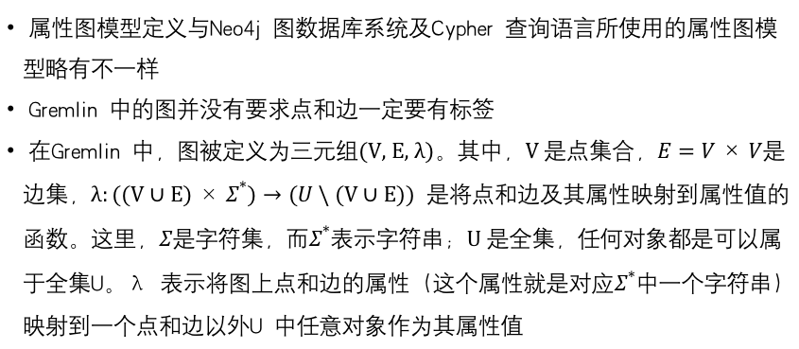
背景知识
属性图模型
属性图模型定义与Neo4j 图数据库系统及Cypher 查询语言所使用的属性图模型略有不一样
Gremlin 中的图并没有要求点和边一定要有标签
在Gremlin 中，图被定义为三元组$(V, E, λ)$。其中，$V$是点集合，$E=V×V$是边集，$λ:((V∪E)×Σ^{∗})→(U\backslash (V∪E))$ 是将点和边及其属性映射到属性值的函数。这里，$Σ$是字符集，而$Σ^{∗}$表示字符串；$U$是全集，任何对象都是可以属于全集U。λ 表示将图上点和边的属性（这个属性就是对应$Σ^{∗}$中一个字符串）映射到一个点和边以外U 中任意对象作为其属性值

Slide 96

背景介绍
JanusGraph背景
使用JanusGraph作为典型“支持TinkerPop 框架的”数据系统来介绍Gremlin图遍历语言与图遍历机
JanusGraph 是一个Linux 基金会下的开源分布式图数据库系统并提供Apache2.0 软件许可证
这里需要注意，在Jeansgraph里面，每个节点只有一个label ，和其他用户自定义的key-value 形式的属性和属性值。
官网地址：https://janusgraph.org/

Slide 97
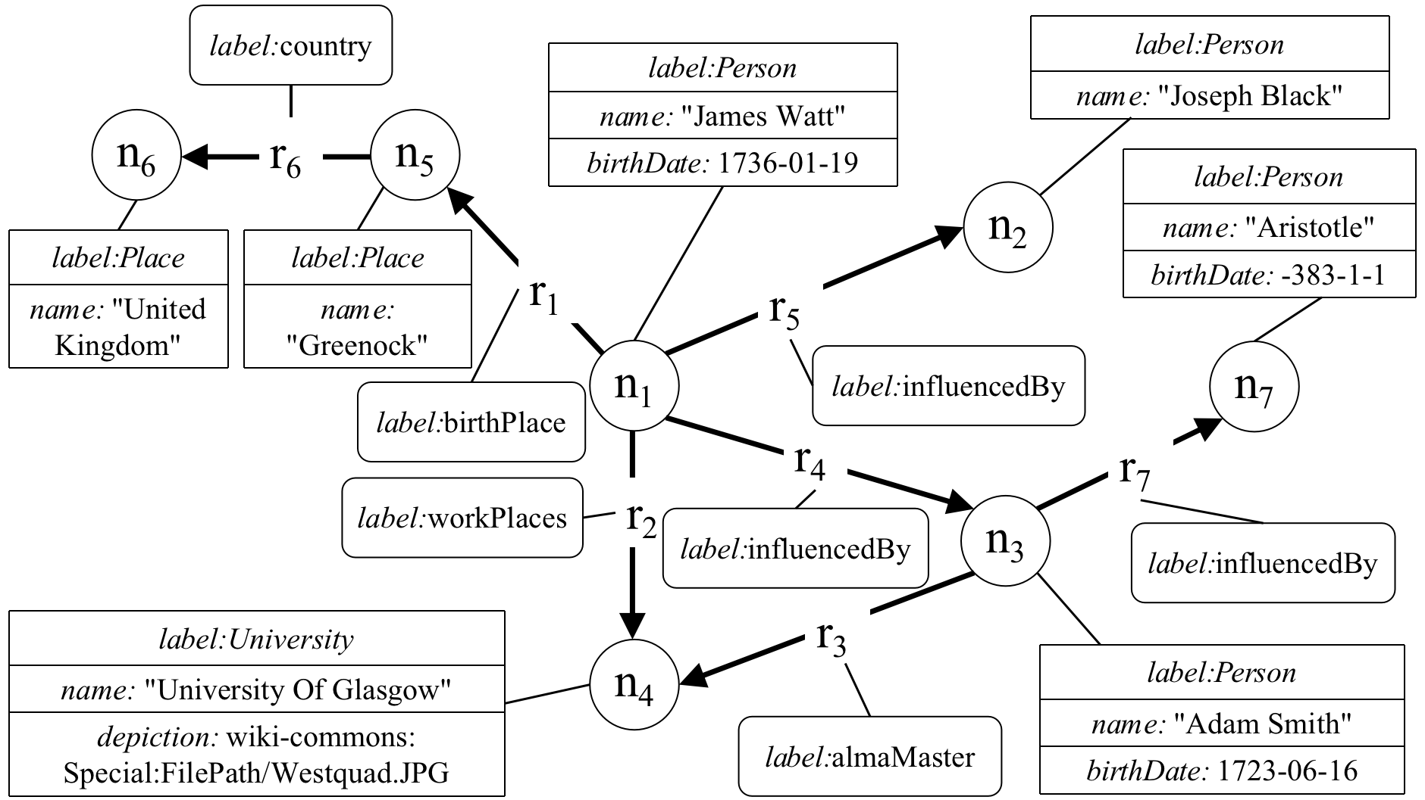
背景知识
JanusGraph属性图示例

Slide 98
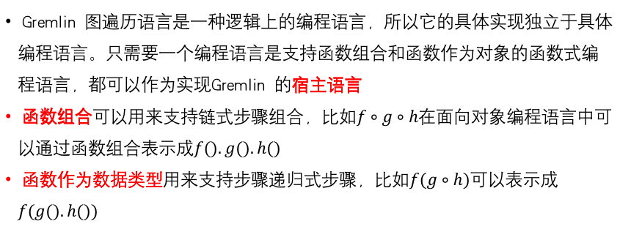
Gremlin图遍历语言
Gremlin 图遍历语言简介
Gremlin 图遍历语言是一种逻辑上的编程语言，所以它的具体实现独立于具体编程语言。只需要一个编程语言是支持函数组合和函数作为对象的函数式编程语言，都可以作为实现Gremlin 的宿主语言
函数组合可以用来支持链式步骤组合，比如$f∘g∘h$在面向对象编程语言中可以通过函数组合表示成$f().g().h()$
函数作为数据类型用来支持步骤递归式步骤，比如$f(g∘h)$可以表示成$f(g().h())$

Slide 99
Gremlin图遍历语言
遍历器以及步骤
Gremlin 以简洁的方式定义一些游标（在Gremlin中被称为遍历器）以及这些遍历器在属性图上进行将进行的遍历操作
在Gremlin 中，每个遍历操作可由多个函数组成，每一个函数也被称为步骤。

Slide 100
Gremlin图遍历语言
遍历分类
简单遍历
分支遍历
路径遍历
映射遍历
变异遍历
声明式遍历
定义域限定式遍历

Slide 101

Gremlin图遍历语言
简单遍历
对于Gremlin 图遍历机而言，最基本遍历操作就是将遍历器沿着一个遍历序列$Ψ_{1}⇝Ψ_{2}⇝... Ψ_{n}$依次执行，而且这些遍历操作中没有分支与递归
Gremlin 图遍历语言可以直接用函数的链式组合来实现

Slide 102
Gremlin图遍历语言
简单遍历示例
g.V().has("name","\"James Watt\”").
out("influencedBy").
values("birthDate").order().by().limit(1)

Slide 103
Gremlin图遍历语言
简单遍历示例
g.V().has("name","\"James Watt\”").
out("influencedBy").
values("birthDate").order().by().limit(1)

Slide 104
Gremlin图遍历语言
简单遍历示例
g.V().has("name","\"James Watt\”").
out("influencedBy").
values("birthDate").order().by().limit(1)

Slide 105

Gremlin图遍历语言
简单遍历示例
g.V().has("name","\"James Watt\”").
out("influencedBy").
values("birthDate").order().by().limit(1)
结果输出：$1723−06−16$

Slide 106
Gremlin图遍历语言
分支遍历
用来根据遍历器状态进行条件判断来确定遍历器接下来执行哪个遍历
步骤choose()是一个分支步骤用来提供类似if/else if/.../else 的编程结构；其通过option选项确定所形成的分支函数
option是所谓的步骤调制器（step modulator），这种步骤调制器对语言的功能没有影响，只是用来粘结之前和之后的步骤，能更方便程序员使用

Slide 107
Gremlin图遍历语言
分支遍历示例
g.V().choose(label()).
option(“Person”, __.out(“workPlaces”).count()).
option(“University”, __.in(“workPlaces”).count()).
option(none, label())

Slide 108
Gremlin图遍历语言
分支遍历示例
g.V().choose(label()).
option(“Person”, __.out(“workPlaces”).count()).
option(“University”, __.in(“workPlaces”).count()).
option(none, label())

Slide 109

Gremlin图遍历语言
分支遍历示例
对应none
g.V().choose(label()).
option(“Person”, __.out(“workPlaces”).count()).
option(“University”, __.in(“workPlaces”).count()).
option(none, label())
结果输出：
$$1$$
Place
Place
$$1$$
对应“Person”
对应“University”

Slide 110
Gremlin图遍历语言
循环遍历
Gremlin 图遍历语言可以利用repeat步骤定义带循环的遍历操作，并利用步骤调制器times() 来指定循环次数
为了支持循环，遍历器里的遍历需要可以让遍历器回到之前执行过的步骤

Slide 111
Gremlin图遍历语言
循环遍历示例
g.V().has(”name”, “\”JamesWatt\””).
repeat(out()).times(2).values(”name”)

Slide 112
Gremlin图遍历语言
循环遍历示例
g.V().has(”name”, “\”JamesWatt\””).
repeat(out()).times(2).values(”name”)

Slide 113
Gremlin图遍历语言
循环遍历示例
g.V().has(”name”, “\”JamesWatt\””).
repeat(out()).times(2).values(”name”)
结果输出：
“Aristotle”
“United Kingdom”
“University Of Glasgow”

Slide 114
Gremlin图遍历语言
循环遍历
如果我们需要不仅仅返回“James Watt”2 步可达的点的姓名还想返回“James Watt”2 步内（含2 步）可达的所有点的姓名，那么可以利用步骤调制器emit()
g.V().has(”name”, “\”JamesWatt\””).
repeat(out()).emit().times(2).values(”name”)
结果输出：
“Joseph Black”
“Adam Simith”
“Greenock”
“University Of Glasgow”
“University Of Glasgow”
“Aristotle”
“United Kingdom”

Slide 115
Gremlin图遍历语言
路径遍历
遍历器中还存储了标签路径
标签路径可以用来Gremlin图遍历语言返回路径。当一个遍历器走到图上的一个新的位置时，这个图上位置以及这个遍历器当前遍历的标签集合会被加入到这个遍历器的标签路径中
这个标签路径可以通过path()步骤来得到。

Slide 116
Gremlin图遍历语言
路径遍历示例
g.V().has(”name”, “\”JamesWatt\””).
out().out().path().by(label)

Slide 117
Gremlin图遍历语言
路径遍历示例
g.V().has(”name”, “\”JamesWatt\””).
out().out().path().by(label)

Slide 118
Gremlin图遍历语言
路径遍历示例
g.V().has(”name”, “\”JamesWatt\””).
out().out().path().by(label)
结果输出：
[Person, Person, University]
[Person, Person, Person]
[Person, Place, Place]

Slide 119

Gremlin图遍历语言
路径遍历
可以用until() 来限定repeat() 步骤的步骤调制器，整个repeat 过程中形成的路径通过simplePath 这个过滤条件来限定为简单路径，于是以下查询用来查询终点为“Person”点的最短路径
g.V().has(”name”, “\”JamesWatt\””).
repeat(out()).until(label().is(”Person”)).
simplePath().path().values(name).limit(1)
结果输出：
[“James Watt”, “Joseph Black”]

Slide 120
Gremlin图遍历语言
映射遍历
在实际应用中，有时候会需要遍历器回到遍历器路径历史上的某些位置，可以用select() 步骤

Slide 121
Gremlin图遍历语言
映射遍历示例
g.V().has(”name”, “\”JamesWatt\””).
as(“a”).out(“influencedBy”).as(“b”).
select(“a”, “b”).
by(__.in(“influencedBy”).count()).
by(__.out(“influencedBy”).count())

Slide 122
Gremlin图遍历语言
映射遍历示例
g.V().has(”name”, “\”JamesWatt\””).
as(“a”).out(“influencedBy”).as(“b”).
select(“a”, “b”).
by(__.in(“influencedBy”).count()).
by(__.out(“influencedBy”).count())
a
结果输出：
[a:0, b:0]
[a:0, b:1]
b

Slide 123

Gremlin图遍历语言
变异遍历
Gremlin 图遍历语言也支持变异遍历来对图数据进行修改，包括增删图上对图上的点、边和属性，下面列出来了一部分变异遍历

Slide 124

Gremlin图遍历语言
变异遍历示例
g.V().as(”a”).out(”influencedBy”).addE(”influence”).to(”a”)

Slide 125
Gremlin图遍历语言
声明式遍历
Gremlin图遍历语言也是支持用类似于SPARQL的声明式查询进行图模式匹配
Gremlin图遍历语言使用match() 步骤来实现用一个命令式遍历支持声明式图查询匹配
match() 步骤的参数是一个图模式集合，这些图模式可以通过not()、and() 以及or() 相互组合
当一个遍历器进入match() 步骤之后，这个遍历器会沿着这些图模式依次执行，直到最后整个图模式的匹配找到。匹配找到之后会连同其中的变量名被放到结果遍历器的标签路径中。

Slide 126

Gremlin图遍历语言
声明式遍历示例
g.V().match(
__.as(”a”).in(”influencedBy”).as(”b”),
__.as(”b”).out(”influencedBy”).count().is(gt(1))
).select(”a”).by(”name”).dedup()
结果输出：
“Joseph Black”
“Adam Smith”

Slide 127
Gremlin图遍历语言
定义域限定式遍历
Gremlin 图遍历机执行大概30 个定义域限定式遍历
这些步骤用来限定遍历器需要满足的限制条件。这些步骤也就是之前也用到过的步骤，如has()、out()

Slide 128
Gremlin图遍历语言
定义域限定式遍历示例
g.V().hasLabel(Person).
has(name, “\”JamesWatt\””)
结果输出：
[n₁]

Slide 129
Gremlin图遍历机
图遍历机简介
在理论上，Gremlin 图遍历语言的目的是让用户定义Gremlin 图遍历机
Gremlin 图遍历机是由三部分组成：图G（Graph，对应于自动机中的数据）、遍历Ψ（Traversal，对应于自动机中的指令）和遍历器T（Traverser，对应于自动机中的读/写头）
图遍历机复杂度
理论上Gremlin 图遍历机同构于一个单头图灵机。

Slide 130
Gremlin图遍历机
图遍历机——图
所谓图，如前文所述，在Gremlin 中所采用的图是属性图，被定义为三元组(V, E, λ)

Slide 131

Gremlin图遍历机
图遍历机——遍历
所谓遍历，在Gremlin 图遍历机中是一个函数树，其中每一个函数也被称为步骤
每个步骤$f:A∗→B∗$是一个从遍历器集合$A∗$到遍历器集合$B∗$的函数，$A∗$（或$B∗$）表示位于全集$U$中类型是$A$（或$B$）的对象上的遍历器的集合
步骤的组合也是步骤。步骤组合方式有两种：链式和递归式。所谓链式，就是给定三个步骤$f$、$g$、$h$，那么$f∘g∘h$也是步骤；所谓递归式，就是给定三个步骤$f$、$g$、$h$，那么$f(g∘h)$也是步骤。

Slide 132

Gremlin图遍历机
图遍历机——遍历
Gremlin 中步骤可以分为以下五类：
map 型步骤，这种步骤是$A∗→B∗$_x0003_，且定义域和值域大小一样。这种步骤将每个位于类型是$A$的对象上的遍历器映射到一个位于类型是$B$的对象上的遍历器；
flatMap 型步骤，这种步骤是$A∗→B∗$，且定义域和值域不限定。这种步骤将每个位于类型是$A$的对象上的遍历器映射到零个、一个或者多个位于类型是$B$的对象上的遍历器；

Slide 133

Gremlin图遍历机
图遍历机——遍历
filter 型步骤，这种步骤是$A∗→A∗$，且值域是定义域的子集。这种步骤将位于类型是$A$的对象上的遍历器按照过滤条件过滤掉一些；
sideEffect 型步骤，这种步骤是$A∗→_{x}A∗$，且定义域和值域一样。这类步骤对位于类型是$A$的对象上的遍历器通过定义在图上数据结构$x$ 执行一些函数；
branch 型步骤，这种步骤是$A∗→^{b}B∗$。其中，$b:T⟶𝒫(Ψ)$是一个将遍历器映射到不同步骤的函数，$𝒫(Ψ)$表示$Ψ$的幂集。这类步骤表示根据不同遍历器选择不同的函数进行执行
上述这五类步骤本质上都可以视为flatMap 型步骤的特例

Slide 134

Gremlin图遍历机
图遍历机——遍历器
所谓遍历器，在Gremlin 图遍历机中是一个六元组集合
$$T⊆(U×Ψ×(𝒫(Σ∗)×U)∗×ℕ^{+}×U×ℕ^{+})$$
第一项为遍历器在图上的位置，记为$μ(t)$。$μ :T →U$表示将遍历器映射到一个图上的对象；
第二项为遍历器目前所处在的遍历，记为$ψ(t)。ψ :T →Ψ$表示将遍历器映射到一个遍历

Slide 135

Gremlin图遍历机
图遍历机——遍历器
所谓遍历器，在Gremlin 图遍历机中是一个六元组集合
$$T⊆(U×Ψ×(𝒫(Σ∗)×U)∗×ℕ^{+}×U×ℕ^{+})$$
第三项为标签路径，记为$Δ(t)$。$Δ : T→(𝒫(Σ∗)×U)∗$将遍历器映射到一个二元对序列，表示遍历到遍历器目前状态所经过的图上元素以及其标签。比如标签路径$(((a), x), ((b, c), y), (Φ, z))$，表示走到遍历器目前状态经过了$x ⇝ y ⇝ z$这条图上路径，且遍历器在经过$x$、$y$和$z$的时候执行遍历中的步骤后结果分别为$(a)$、$(b, c)$和$Φ$；

Slide 136

Gremlin图遍历机
图遍历机——遍历器
所谓遍历器，在Gremlin 图遍历机中是一个六元组集合
$$T⊆(U×Ψ×(𝒫(Σ∗)×U)∗×ℕ^{+}×U×ℕ^{+})$$
第四项为遍历器中进行批处理的遍历器数量（bulk），记为$β(t)$。$β:T →ℕ^{+}$表示这个遍历器中是多少个遍历器的合并。β并不是必须的，只是一个在执行遍历的过程中将多个一样的遍历器合并执行的优化手段；
第五项为数据结构sack，记为$ς(t)$。$ς:T →U$表示这个遍历器目前所对应变量；
第六项为循环计数，记为$ι(t)$。$ι$:$T →ℕ^{+}$记录这个遍历器在带循环的遍历中走过了多少循环。

Slide 137
Gremlin图遍历机
图遍历机复杂度
理论上Gremlin 图遍历机同构于一个单头图灵机。

Slide 138
总结
本讲主要内容：
RDF图数据模型和SPARQL查询语言
属性图数据模型和Cypher语言
Gremlin图遍历语言

Slide 139
THANK YOU

